Slide 1
机械工业出版社
第三章 液压流体力学基础

Slide 2
第三章
液体静力学
液体动力学
管道中液流的特性
孔口和缝隙液流
液压流体
力学基础
气穴现象
液压冲击

Slide 3
流体力学是研究液体平衡和运动规律的一门学科。
本章主要叙述与液压传动有关的流体力学的基本内容,
为以后分析、设计以至使用液压传动系统打下必要的理论基础。

Slide 4
一、
液体静力学

Slide 5
第一节 液体静力学
本节主要讨论液体的平衡规律以及这些规律的应用。
所谓“液体是静止的”,指的是液体内部质点间没有相对运动而言,至于盛装液体的容器,不论它是静止的或是运动的,都没有关系。

Slide 6
第一节 液体静力学
一、压力及其性质
作用在液体上的力有两种,即质量力和表面力。
单位质量液体所受的质量力称为单位质量力,在数值上就等于加速度。
单位面积上作用的表面力称为应力,它有法向应力和切向应力之分。
当液体静止时,液体质点间没有相对运动,不存在摩擦力,所以静止液体的表面力只有法向力。
由于液体质点间的凝聚力很小,不能受拉,所以法向力总是向着液体表面的内法线方向作用的。

Slide 7
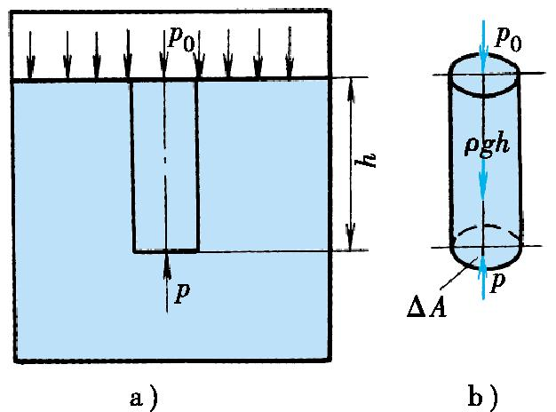
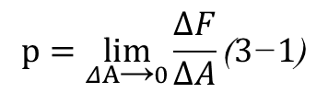
第一节 液体静力学
一、压力及其性质
习惯上把液体在单位面积上所受的内法线方向的法向应力称为压力,
例如当ΔA面积上作用有法向力ΔF时,液体内某点处的压力即定义为
$$p=\lim_{ΔA\text{→}0}\frac{ΔF}{ΔA}\text{(}3\text{−}1\text{)}$$
图3-1 重力作用下的静止液体
液体的压力有如下重要性质:静止液体内任意点处的压力在各个方向上都相等。

Slide 8
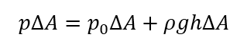
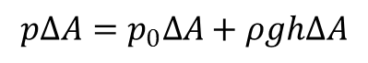
第一节 液体静力学
二、重力作用下静止液体中的压力分布
（一）静压力基本方程
在重力作用下的静止液体,其受力情况如图3-1a所示,
除了液体重力,还有液面上的压力和容器壁面作用在液体上的压力。
如要求出液体内离液面深度为h 的某一点压力,
可以从液体内取出一个底面通过该点的垂直小液柱作为控制体。
设小液柱的底面积为ΔA,高为h,如图3-1b所示。
这个小液柱在重力及周围液体的压力作用下处于平衡状态,
其在垂直方向上的力平衡方程式为
$$pΔA=p_{0}ΔA+ρghΔA$$
式中 ρghΔA——小液柱的重力。
图3-1 重力作用下的静止液体
上式化简后得p=p₀+ρgh(3-2)
式(3-2)即为静压力基本方程。

Slide 9
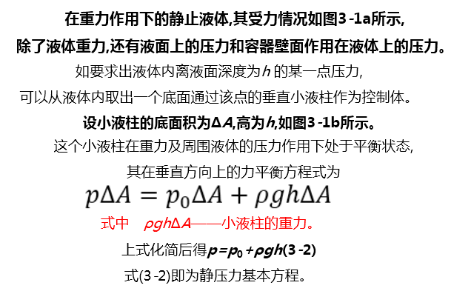
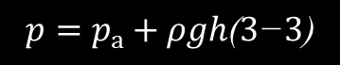
第一节 液体静力学
静止液体内任一点的压力由两部分组成:一部分是液面上的压力p₀,
另一部分是该点以上液体重力所形成的压力ρgh。
当液面上只受大气压力p_{a}作用时,则该点的压力为
$$p=p_{a}+ρgh\text{(}3\text{−}3\text{)}$$
静止液体内的压力随液体深度呈线性规律递增。
同一液体中,离液面深度相等的各点压力相等。
由压力相等的点组成的面称为等压面。
在重力作用下静止液体中的等压面是一个水平面。
它说明液体静压力分布有如下特征:

Slide 10
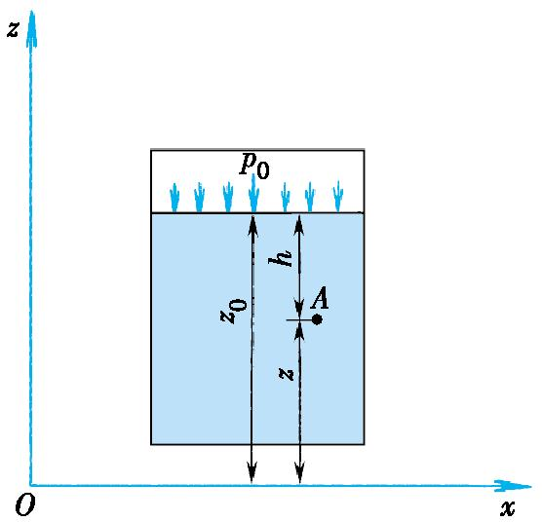
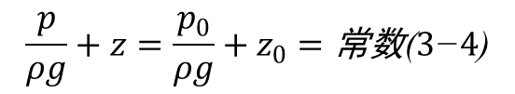
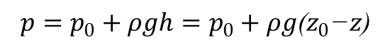
第一节 液体静力学
二、重力作用下静止液体中的压力分布
(二)静压力基本方程的物理意义
将图3-1所示盛有液体的密闭容器放在基准水平面(O—x)上加以考察,
如图3-2所示,则静压力基本方程可改写成
$$p=p_{0}+ρgh=p_{0}+ρg\text{(}z_{0}\text{−}z\text{)}$$
式中 z₀——液面与基准水平面之间的距离;
z——深度为h 的点与基准水平面之间的距离。
上式整理后可得
$$\frac{p}{ρg}+z=\frac{p_{0}}{ρg}+z_{0}=\text{常数}\text{(}3\text{−}4\text{)}$$
图3-2 静压力基本方程的物理意义

Slide 11
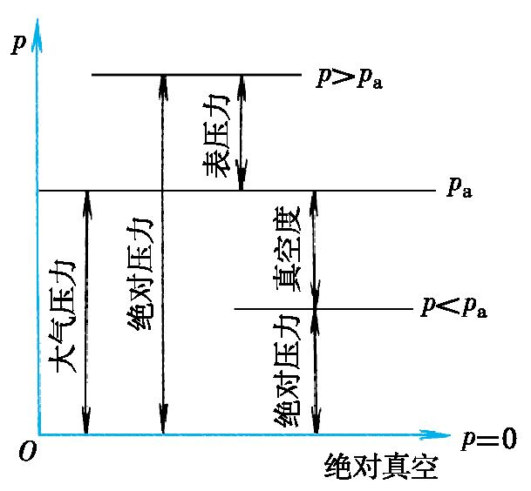
第一节 液体静力学
三、压力的表示方法及单位
根据度量基准的不同,压力有两种表示方法:
以绝对零压力作为基准所表示的压力,称为绝对压力;
以当地大气压力为基准所表示的压力,称为相对压力。
绝对压力与相对压力之间的关系如图3-3所示。
绝大多数测压仪表因其外部均受大气压力作用,
所以仪表指示的压力是相对压力。
今后,如不特别指明,液压传动中所提到的压力均为相对压力。
图3-3 绝对压力与相对压力间的关系

Slide 12
第一节 液体静力学
三、压力的表示方法及单位
如果液体中某点处的绝对压力小于大气压力,
这时该点的绝对压力比大气压力小的那部分压力值,称为真空度。
我国采用法定计量单位Pa来计量压力,1Pa=1N/m²。液压技术中习惯用MPa,1MPa=10⁶Pa。
因为液体内某一点处的表压力与它所在位置的深度h 成正比,
因此工程上亦有用液柱高度来表示表压力大小的,称为能头。
图3-3 绝对压力与相对压力间的关系

Slide 13
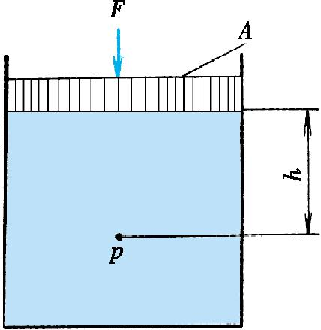
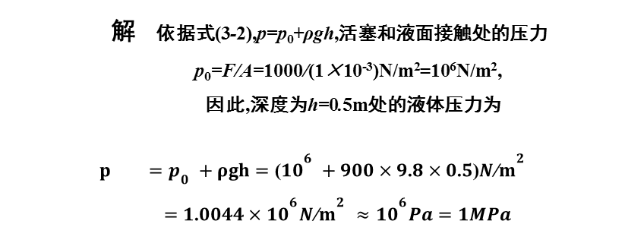
第一节 液体静力学
三、压力的表示方法及单位
例3-1 图3-4所示为一充满油液的容器,如作用在活塞上的力为F=1000N,
活塞面积A=1×10⁻³m²,忽略活塞的质量。试问活塞下方深度为
h=0.5m处的压力等于多少?油液的密度ρ=900kg/m³。
解 依据式(3-2),p=p₀+ρgh,活塞和液面接触处的压力
p₀=F/A=1000/(1×10⁻³)N/m²=10⁶N/m²,
因此,深度为h=0.5m处的液体压力为
$$\begin{matrix}p & =p_{0}+ρgh=\text{(}10^{6}+900×9\text{.}8×0\text{.}5\text{)}N\text{/}m^{2} \\ & =1\text{.}0044×10^{6}N\text{/}m^{2}≈10^{6}Pa=1MPa\end{matrix}$$
图3-4 液体内压力计算图

Slide 14
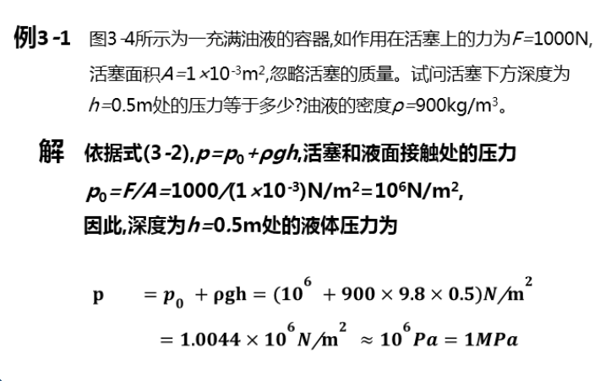
第一节 液体静力学
三、压力的表示方法及单位
图3-4 液体内压力计算图
由这个例子可以看到,液体在受压情况下,其液柱高度所引起的那部分压力ρgh相当小,可以忽略不计,并认为整个静止液体内部的压力是近乎相等的。
下面在分析液压系统时,就采用了这种假定。

Slide 15
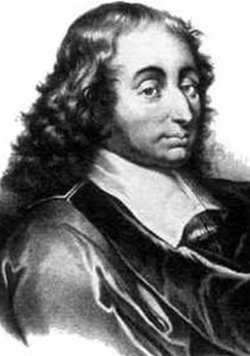
第一节 液体静力学
四、帕斯卡原理
按式(3-2),盛放在密闭容器内的液体,其外加压力p₀发生变化时,只要液体仍保持其原来的静止状态不变,液体中任一点的压力均将发生同样大小的变化。
也就是说,在密闭容器内,施加于静止液体上的压力将以等值传递到液体中所有各点。这就是帕斯卡原理,或称静压传递原理。
布莱士·帕斯卡
帕斯卡原理是液压传动的一个基本原理。
法国数学家、物理学家、哲学家、散文家

Slide 16
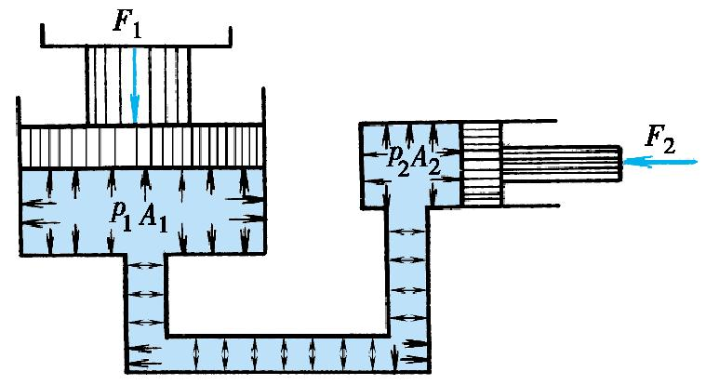
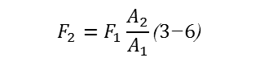
第一节 液体静力学
四、帕斯卡原理
图3-5是运用帕斯卡原理寻找推力和负载间关系的实例。
图中垂直液压缸、水平液压缸的截面积分别为A₁、A₂;
活塞上作用的负载为F₁、F₂。由于两缸互相连通,构成一个密闭容器,
因此按帕斯卡原理,缸内压力到处相等,p₁=p₂,于是
$$F_{2}=F_{1}\frac{A_{2}}{A_{1}}\text{(}3\text{−}6\text{)}$$
如果垂直液压缸的活塞上没有负载,则在略去活塞质量及其他阻力时,
不论怎样推动水平液压缸的活塞,也不能在液体中形成压力,
说明液压系统中的压力是由外界负载决定的,
这是液压传动中的一个基本概念。
图3-5 帕斯卡原理应用实例

Slide 17
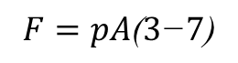
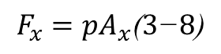
第一节 液体静力学
五、静压力对固体壁面的作用力
静止液体和固体壁面相接触时,固体壁面将受到由液体静压力所产生的作用力。
当固体壁面为一平面时,作用在该面上压力的方向是相互平行的,
故静压力作用在固体壁面上的总力F 等于压力p 与承压面积A的乘积,
且作用方向垂直于承压表面,即
$$F=pA\text{(}3\text{−}7\text{)}$$
当固体壁面为一曲面时,情况就不同了:
作用在曲面上各点处的压力方向是不平行的,因此,
静压力作用在曲面某一方向x上的总力F_{x}等于压力与曲面在该方向投影面积A_{x}的乘积,即
$$F_{x}=pA_{x}\text{(}3\text{−}8\text{)}$$
上述结论对于任何曲面都是适用的。

Slide 18
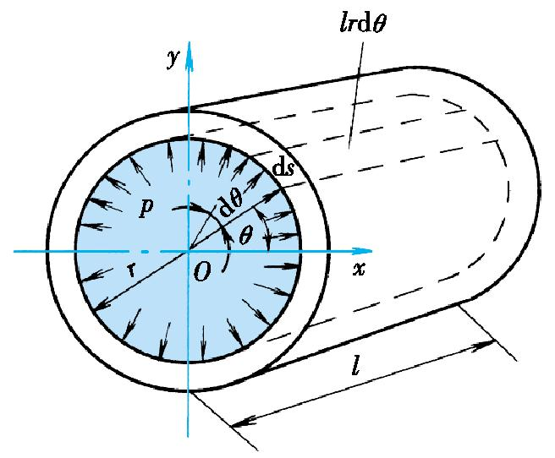
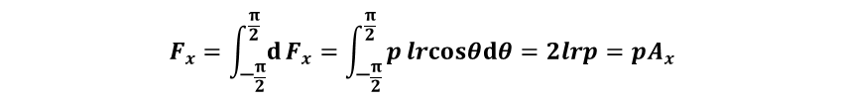
第一节 液体静力学
五、静压力对固体壁面的作用力
下面以液压缸缸筒为例加以证实。
设液压缸两端面封闭,缸筒内充满着压力为p 的油液,缸筒半径为r,长度为l ,如图3-6所示。
这时,缸筒内壁面上各点的静压力大小相等,都为p,但并不平行。
因此,为求得油液作用于缸筒右半壁内表面在x方向上的总力F_{x}, 需在壁面上取一微小面积dA=lds=lrdθ,则油液作用在dA上的力dF 的水平分量dF_{x}为
$$dF_{x}=dFcosθ=pdAcosθ=plrcosθdθ$$
$$F_{x}=\int_{\text{−}\frac{π}{2}}^{\frac{π}{2}}{d}F_{x}=\int_{\text{−}\frac{π}{2}}^{\frac{π}{2}}{p}lrcosθdθ=2lrp=pA_{x}$$
上式积分后则得
即F_{x}等于压力p与缸筒右半壁面在x方向上投影面积A_{x}的乘积。
图3-6 静压力作用在液压缸内壁面上的力

Slide 19
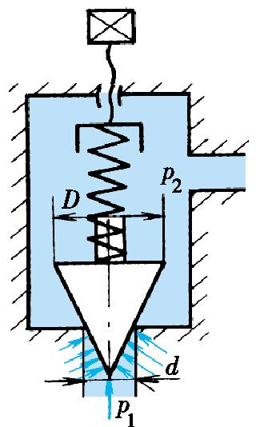
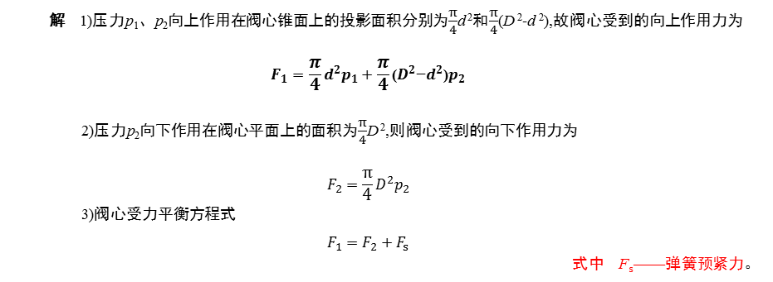
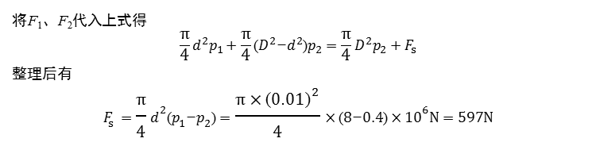
第一节 液体静力学
例3-2 某安全阀如图3-7所示。阀心为圆锥形,阀座孔径d=10mm,阀心最大直径D=15mm。当油液压力
p₁=8MPa时,压力油克服弹簧力顶开阀心而溢油,出油腔有背压p₂=0.4MPa。试求阀内弹簧的预紧力。
解 1)压力p₁、p₂向上作用在阀心锥面上的投影面积分别为$\frac{π}{4}$d ²和$\frac{π}{4}$(D ²-d ²),故阀心受到的向上作用力为
$$F_{1}=\frac{π}{4}d^{2}p_{1}+\frac{π}{4}\text{(}D^{2}\text{−}d^{2}\text{)}p_{2}$$
2)压力p₂向下作用在阀心平面上的面积为$\frac{π}{4}$D ²,则阀心受到的向下作用力为
$$F_{2}=\frac{π}{4}D^{2}p_{2}$$
3)阀心受力平衡方程式
$$F_{1}=F_{2}+F_{s}$$
式中 F_{s}——弹簧预紧力。
将F₁、F₂代入上式得
$$\frac{π}{4}d^{2}p_{1}+\frac{π}{4}\text{(}D^{2}\text{−}d^{2}\text{)}p_{2}=\frac{π}{4}D^{2}p_{2}+F_{s}$$
整理后有
$$F_{s}=\frac{π}{4}d^{2}\text{(}p_{1}\text{−}p_{2}\text{)}=\frac{π×\text{(}0\text{.}01{\text{)}}^{2}}{4}×\text{(}8\text{−}0\text{.}4\text{)}×10^{6}N=597N$$
图3-7 安全阀示意图

Slide 20
二、
液体动力学

Slide 21
第二节 液体动力学
本节主要讨论液体流动时的运动规律、能量转换和流动液体对固体壁面的作用力等问题,具体要介绍三个基本方程——连续方程、能量方程和动量方程。
液体流动时,由于重力、惯性力、粘性摩擦力等的影响,其内部各处质点的运动状态是各不相同的。这些质点在不同时间、不同空间处的运动变化对液体的能量损耗有所影响,但对液压技术来说,使人感兴趣的只是整个液体在空间某特定点处或特定区域内的平均运动情况。
此外,流动液体的状态还与液体的温度、粘度等参数有关。为了简化条件便于分析起见,一般都假定在等温的条件下(因而可把粘度看作是常量,密度只与压力有关)来讨论液体的流动情况。

Slide 22
第二节 液体动力学
一、基本概念
在推导液体流动的三个基本方程之前,
必须弄清有关液体流动时的一些主要基本概念。

Slide 23
第二节 液体动力学
（一）理想液体、恒定流动和一维流动
实际液体具有粘性,研究液体流动时必须考虑粘性的影响。
但由于这个问题非常复杂,所以开始分析时可以假设液体没有粘性,
然后再考虑粘性的作用并通过实验验证等办法对理想化的结论进行补充或修正。
这种方法同样可以用来处理液体的可压缩性问题。
一般把既无粘性又不可压缩的假想液体称为理想液体。
液体流动时,如液体中任何一点的压力、速度和密度都不随时间而变化,便称液体是在作恒定流动;
反之,只要压力、速度或密度中有一个参数随时间变化,则液体的流动被称为非恒定流动。
研究液压系统稳态性能时,可以认为液体作恒定流动;但在研究其动态性能时,则必须按非恒定流动来考虑。
当液体整个作线形流动时,称为一维流动;当作平面或空间流动时,称为二维或三维流动。
一维流动最简单,但是严格意义上的一维流动要求液流截面上各点处的速度矢量完全相同,这种情况在现实中极为少见。
通常把封闭容器内液体的流动按一维流动处理,再用实验数据来修正其结果,
液压传动中对工作介质流动的分析讨论就是这样进行的。

Slide 24
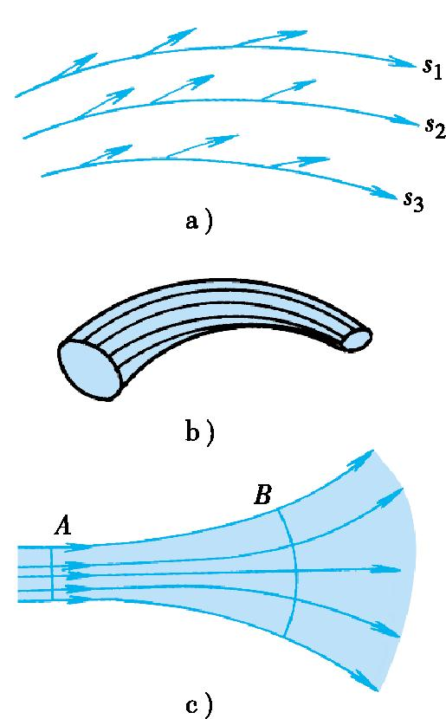
第二节 液体动力学
（二）流线、流管和流束
流线是流场中的一条条曲线,它表示在同一瞬时流场中各质点的运动状态。流线上每一质点的速度向量与这条曲线相切,因此,流线代表了某一瞬时一群流体质点的流速方向,如图3-8a所示。
在非恒定流动时,由于液流通过空间点的速度随时间变化,因而流线形状也随时间变化;在恒定流动时,流线形状不随时间变化。由于流场中每一质点在每一瞬时只能有一个速度,所以流线之间不可能相交,流线也不可能突然转折,它只能是一条光滑的曲线。
图3-8 流线、流管、流束和通流截面
a)流线 b)流管 c)流束和通流截面

Slide 25
第二节 液体动力学
（二）流线、流管和流束
在流场中画一不属于流线的任意封闭曲线,沿该封闭曲线上的每一点作流线,由这些流线组成的表面称为流管(见图3-8b)。流管内的流线群称为流束。
根据流线不会相交的性质,流管内外的流线均不会穿越流管,故流管与真实管道相似。将流管截面无限缩小趋近于零,便获得微小流管或微小流束。微小流束截面上各点处的流速可以认为是相等的。
流线彼此平行的流动称为平行流动;流线间夹角很小,或流线曲率半径很大的流动称为缓变流动。
平行流动和缓变流动都可以算是一维流动。
图3-8 流线、流管、流束和通流截面
a)流线 b)流管 c)流束和通流截面

Slide 26
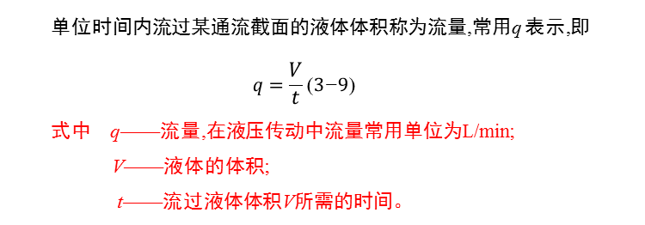
第二节 液体动力学
（三）通流截面、流量和平均流速
流束中与所有流线正交的截面称为通流截面,如图3-8c中的A面和B 面,
通流截面上每点处的流动速度都垂直于这个面。
单位时间内流过某通流截面的液体体积称为流量,常用q 表示,即
$$q=\frac{V}{t}\text{(}3\text{−}9\text{)}$$
式中 q——流量,在液压传动中流量常用单位为L/min;
V——液体的体积;
t——流过液体体积V所需的时间。
图3-8 流线、流管、流束和通流截面
a)流线 b)流管 c)流束和通流截面

Slide 27
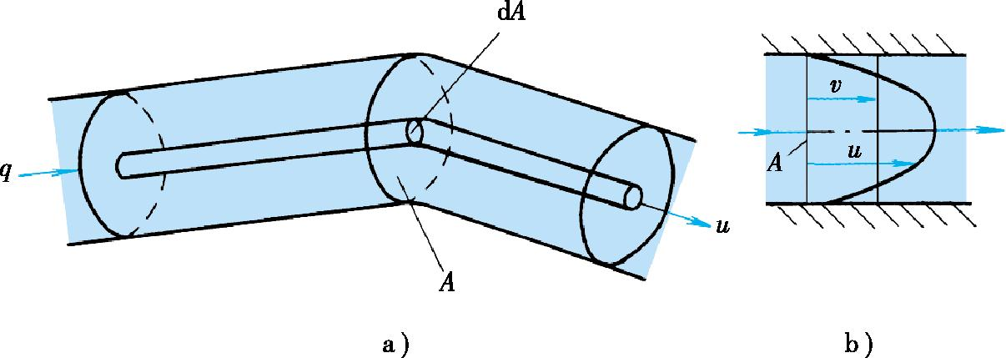
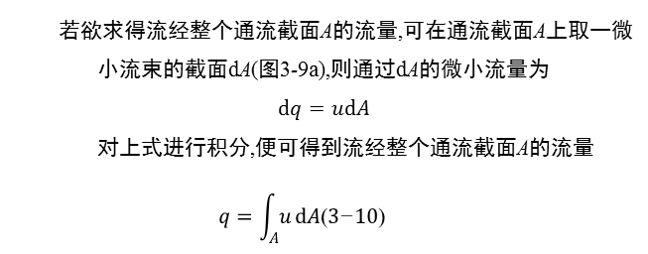
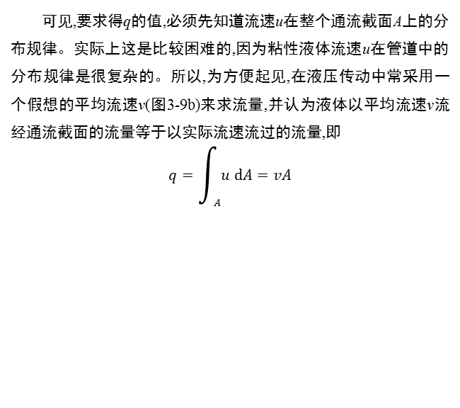
第二节 液体动力学
（三）通流截面、流量和平均流速
若欲求得流经整个通流截面A的流量,可在通流截面A上取一微小流束的截面dA(图3-9a),则通过dA的微小流量为
$$dq=udA$$
对上式进行积分,便可得到流经整个通流截面A的流量
$$q=\int_{A}{u}dA\text{(}3\text{−}10\text{)}$$
可见,要求得q的值,必须先知道流速u在整个通流截面A上的分布规律。实际上这是比较困难的,因为粘性液体流速u在管道中的分布规律是很复杂的。所以,为方便起见,在液压传动中常采用一个假想的平均流速v(图3-9b)来求流量,并认为液体以平均流速v流经通流截面的流量等于以实际流速流过的流量,即
$$q=\int_{A}{u}dA=vA$$
图3-9 流量和平均流速
由于实际液体具有粘性,因此液体在管道内流动时,
通流截面上各点的流速是不相等的。
管壁处的流速为零,管道中心处流速最大,流速分布如图3-9b所示。

Slide 28
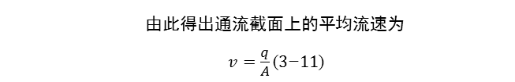
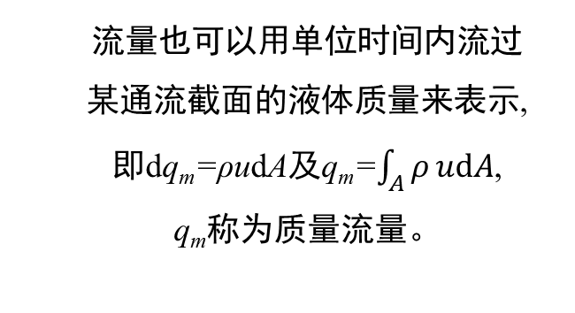
第二节 液体动力学
（三）通流截面、流量和平均流速
由此得出通流截面上的平均流速为
$v=\frac{q}{A}\text{(}3\text{−}11\text{)}$
流量也可以用单位时间内流过
某通流截面的液体质量来表示,
即dq_{m}=ρudA及q_{m}=$\int_{A}{ρ}udA$,
q_{m}称为质量流量。
图3-9 流量和平均流速
由于实际液体具有粘性,因此液体在管道内流动时,
通流截面上各点的流速是不相等的。
管壁处的流速为零,管道中心处流速最大,流速分布如图3-9b所示。

Slide 29
第二节 液体动力学
（四）流动液体的压力
静止液体内任意点处的压力在各个方向上都是相等的;可是在流动液体内,由于惯性力和粘性力的影响,任意点处在各个方向上的压力并不相等,但在数值上相差甚微。当惯性力很小,且把液体当作理想液体时,流动液体内任意点处的压力在各个方向上的数值仍可以看作是相等的。

Slide 30
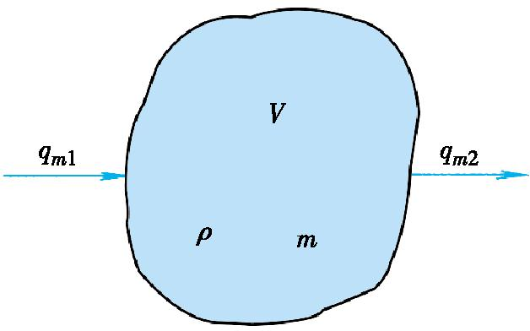
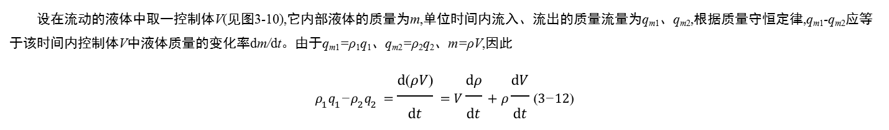
第二节 液体动力学
二、连续方程
连续方程是流量连续性方程的简称,
它是流体运动学方程,其实质是质量守恒定律的另一种表示形式。
设在流动的液体中取一控制体V(见图3-10),它内部液体的质量为m,单位时间内流入、流出的质量流量为q_{m1}、q_{m2},根据质量守恒定律,q_{m1}-q_{m2}应等于该时间内控制体V中液体质量的变化率dm/dt。由于q_{m1}=ρ₁q₁、q_{m2}=ρ₂q₂、m=ρV,因此
$$ρ_{1}q_{1}\text{−}ρ_{2}q_{2}=\frac{d\text{(}ρV\text{)}}{dt}=V\frac{dρ}{dt}+ρ\frac{dV}{dt}\text{(}3\text{−}12\text{)}$$
式(3-12)就是流体流过具有固定边界控制体时通用的连续方程。
这个方程说明,流进控制体的净质量流量等于控制体内质量的增加率。
式中右端第一项是控制体中液体因压力p变化引起密度ρ变化,使液体受压缩而增补的液体质量;第二项则是因控制体体积V的变化而增补的液体质量。
图3-10 通过控制体的液流

Slide 31
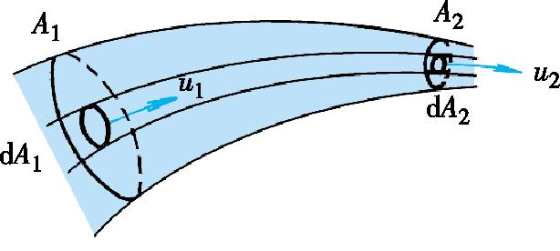
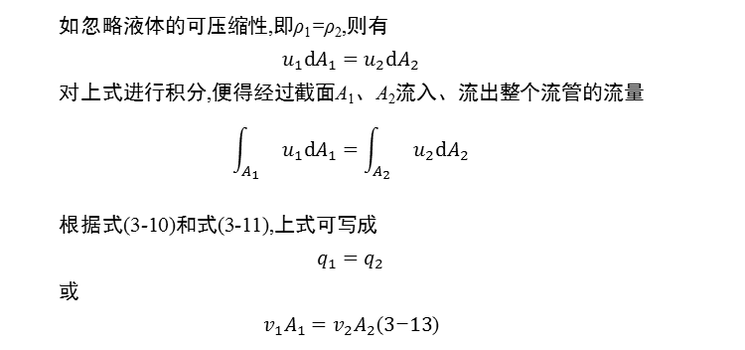
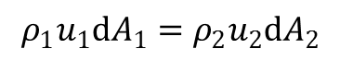
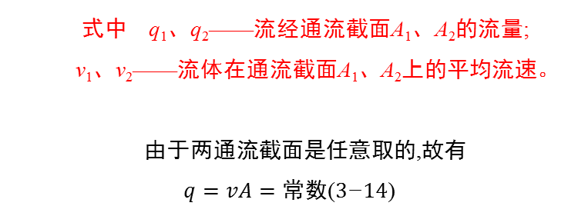
第二节 液体动力学
二、连续方程
在流体作恒定流动的流场中任取一流管,其两端通流截面面积为A₁、A₂,如图3-11所示。
在流管中取一微小流束,并设微小流束两端的截面积为dA₁、dA₂,液体流经这两个微小截面的流速和密度分别为u₁、ρ₁和u₂、ρ₂,根据质量守恒定律,单位时间内经截面dA₁流入微小流束的液体质量应与从截面dA₂流出微小流束的液体质量相等,即
图3-11 流管中的液流
$$ρ_{1}u_{1}dA_{1}=ρ_{2}u_{2}dA_{2}$$
如忽略液体的可压缩性,即ρ₁=ρ₂,则有
$$u_{1}dA_{1}=u_{2}dA_{2}$$
对上式进行积分,便得经过截面A₁、A₂流入、流出整个流管的流量
$$\int_{A_{1}}{}u_{1}dA_{1}=\int_{A_{2}}{}u_{2}dA_{2}$$
根据式(3-10)和式(3-11),上式可写成
$$q_{1}=q_{2}$$
或
$$v_{1}A_{1}=v_{2}A_{2}\text{(}3\text{−}13\text{)}$$
式中 q₁、q₂——流经通流截面A₁、A₂的流量;
v₁、v₂——流体在通流截面A₁、A₂上的平均流速。
由于两通流截面是任意取的,故有
$$q=vA=\text{常数}\text{(}3\text{−}14\text{)}$$

Slide 32
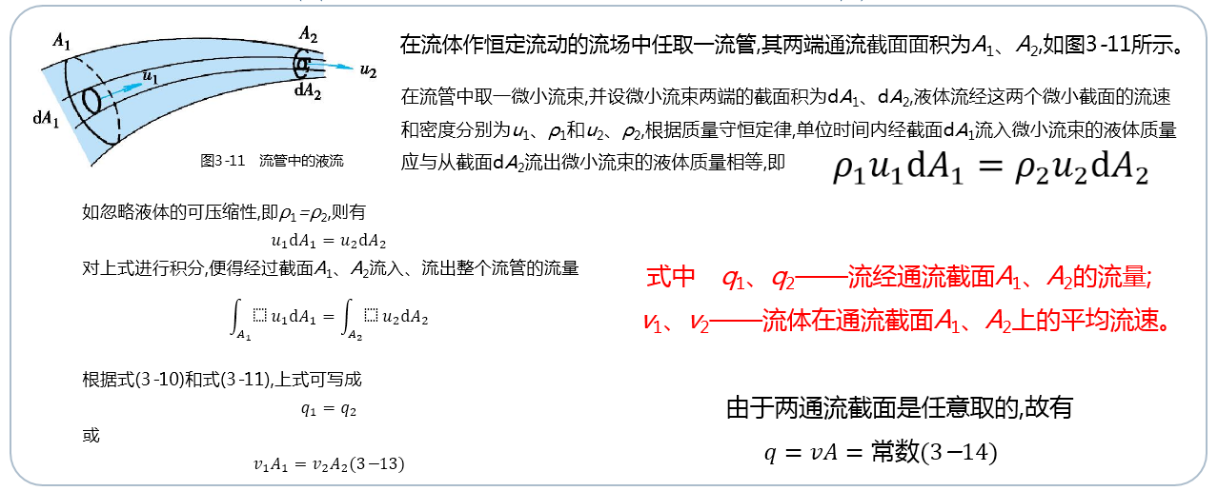
第二节 液体动力学
二、连续方程
式(3-14)就是液流的流量连续性方程,它说明在恒定流动中,通过流管各截面的不可压缩液体的流量是相等的。
换句话说,液体是以同一个流量在流管中连续地流动着;而液体的流速则与流通截面面积成反比。

Slide 33
第二节 液体动力学
三、能量方程
能量方程又常称伯努利方程,
它实际上是流动液体的能量守恒定律。
由于流动液体的能量问题比较复杂,所以在讨论时
先从理想液体的流动情况着手,然后再展开到实际液体的流动上去。

Slide 34
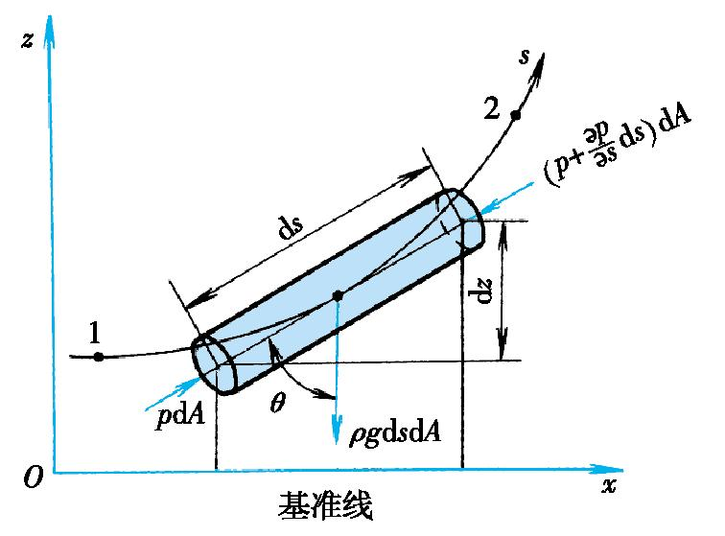
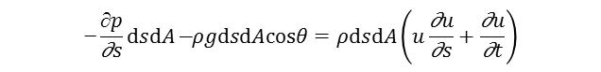
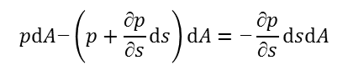
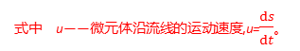
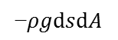
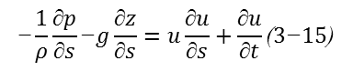
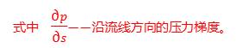
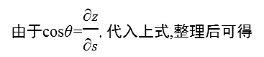
第二节 液体动力学
（一）理想液体的运动微分方程
图3-12 理想液体的一维流动
在液流的微小流束上取出一段通流截面积为dA、长度为ds 的微元体,如图3-12所示。
在一维流动情况下,对理想液体来说,作用在微元体上的外力有以下两种:
1)压力在两端截面上所产生的作用力
根据牛顿第二定律∑F=ma有
$$\text{−}\frac{\text{∂}p}{\text{∂}s}dsdA\text{−}ρgdsdAcosθ=ρdsdA\left(u\frac{\text{∂}u}{\text{∂}s}+\frac{\text{∂}u}{\text{∂}t}\right)$$
$$pdA\text{−}\left(p+\frac{\text{∂}p}{\text{∂}s}ds\right)dA=\text{−}\frac{\text{∂}p}{\text{∂}s}dsdA$$
式中 $\frac{\text{∂}p}{\text{∂}s}$——沿流线方向的压力梯度。
由于cosθ=$\frac{\text{∂}z}{\text{∂}s}$,代入上式,整理后可得
2)作用在微元体上的重力
$$\text{−}ρgdsdA$$
$$\text{−}\frac{1}{ρ}\frac{\text{∂}p}{\text{∂}s}\text{−}g\frac{\text{∂}z}{\text{∂}s}=u\frac{\text{∂}u}{\text{∂}s}+\frac{\text{∂}u}{\text{∂}t}\text{(}3\text{−}15\text{)}$$
这一微元体的惯性力为
$$ma=ρdAds\frac{du}{dt}=ρdAds\left(\frac{\text{∂}u}{\text{∂}s}\frac{ds}{dt}+\frac{\text{∂}u}{\text{∂}t}\right)=ρdAds\left(u\frac{\text{∂}u}{\text{∂}s}+\frac{\text{∂}u}{\text{∂}t}\right)$$
式(3-15)就是理想液体的运动微分方程,亦称液流的欧拉方程。
它表示了单位质量液体的力平衡方程。
式中 u——微元体沿流线的运动速度,u=$\frac{ds}{dt}$。

Slide 35
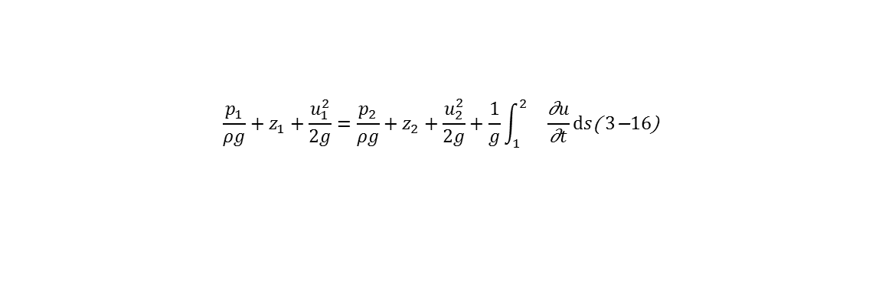
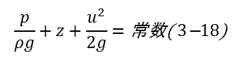
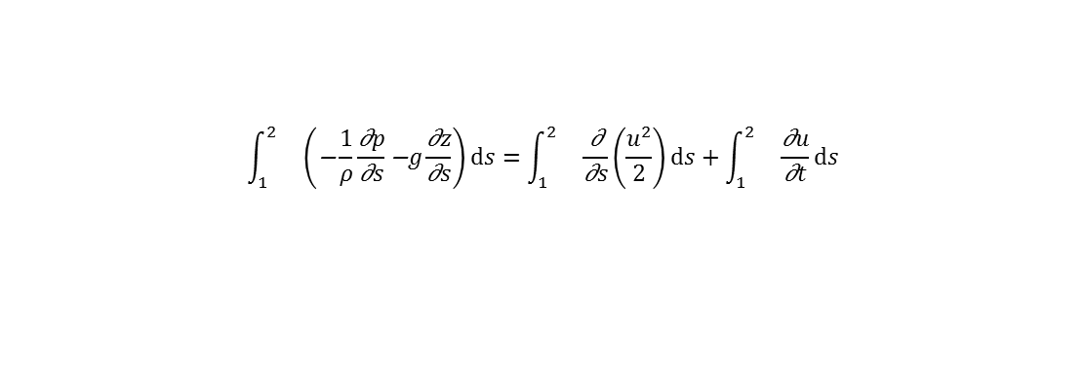
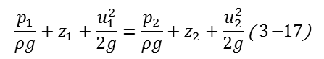
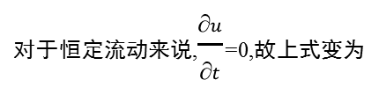
第二节 液体动力学
（二）理想液体的能量方程
将式(3-15)沿流线s从截面1积分到截面2(见图3-12),便可得到微元体流动时的能量关系式,即
$$\int_{1}^{2}{}\left(\text{−}\frac{1}{ρ}\frac{\text{∂}p}{\text{∂}s}\text{−}g\frac{\text{∂}z}{\text{∂}s}\right)ds=\int_{1}^{2}{}\frac{\text{∂}}{\text{∂}s}\left(\frac{u^{2}}{2}\right)ds+\int_{1}^{2}{}\frac{\text{∂}u}{\text{∂}t}ds$$
$$\frac{p_{1}}{ρg}+z_{1}+\frac{u_{1}^{2}}{2g}=\frac{p_{2}}{ρg}+z_{2}+\frac{u_{2}^{2}}{2g}+\frac{1}{g}\int_{1}^{2}{}\frac{\text{∂}u}{\text{∂}t}ds\text{(} 3\text{−}16\text{)}$$
上式两边同除以g,移项后整理得
对于恒定流动来说,$\frac{\text{∂}u}{\text{∂}t}$=0,故上式变为
$$\frac{p_{1}}{ρg}+z_{1}+\frac{u_{1}^{2}}{2g}=\frac{p_{2}}{ρg}+z_{2}+\frac{u_{2}^{2}}{2g}\text{(} 3\text{−}17\text{)}$$
图3-12 理想液体的一维流动
式(3-16)、式(3-17)分别为理想液体微小流束作非恒定流动和恒定流动时的能量方程。
$$\frac{p}{ρg}+z+\frac{u^{2}}{2g}=\text{常数}\text{(} 3\text{−}18\text{)}$$
由于截面1、2是任意取的,因此式(3-17)也可写成
式(3-18)与液体静压力基本方程式(3-4)相比多了一项单位重力液体的动能u²/2g(常称速度头)。

Slide 36
第二节 液体动力学
（二）理想液体的能量方程
因此,理想液体能量方程的物理意义是:
理想液体作恒定流动时具有压力能、位能和动能三种能量形式,
在任一截面上这三种能量形式之间可以相互转换,
但三者之和为一定值,即能量守恒。

Slide 37


第二节 液体动力学
(三)实际液体的能量方程
实际液体流动时还需克服由于粘性所产生的摩擦阻力,故存在能量损耗。
设图3-12中微元体从截面1到截面2因粘性而损耗的能量为h’_{w} ,
则实际液体微小流束作恒定流动时的能量方程为
$$\frac{p_{1}}{ρg}+z_{1}+\frac{u_{1}^{2}}{2g}=\frac{p_{2}}{ρg}+z_{2}+\frac{u_{2}^{2}}{2g}+h\text{′} _{w} \text{(}3\text{−}19\text{)}$$
为了求得实际液体的能量方程,图3-13示出了一段流管中的液流,两端的通流截面积各为A₁、A₂。在此液流中取出一微小流束,两端的通流截面积各为dA₁和dA₂,其相应的压力、流速和高度分别为p₁、u₁、z₁和p₂、u₂、z₂。这一微小流束的能量方程是式(3-19)。
图3-13 流管内液流能量方程推导简图
$$\begin{matrix} & \int_{A_{1}}{}\left(\frac{p_{1}}{ρg}+z_{1}\right)u_{1}dA_{1}+\int_{A_{1}}{}\frac{u_{1}^{2}}{2g}u_{1}dA_{1} \\ & =\int_{A_{2}}{}\left(\frac{p_{2}}{ρg}+z_{2}\right)u_{2}dA_{2}+\int_{A_{2}}{}\frac{u_{2}^{2}}{2g}u_{2}dA_{2}+\int_{q}{h}\text{′} _{w}dq\text{(}3\text{−}20\text{)}\end{matrix}$$
将式(3-19)的两端乘以相应的微小流量dq(dq=u₁dA₁=u₂dA₂),
然后各自对液流的通流截面积A₁和A₂进行积分,得

Slide 38

第二节 液体动力学
(三)实际液体的能量方程
实际液体流动时还需克服由于粘性所产生的摩擦阻力,故存在能量损耗。
$$\begin{matrix} & \int_{A_{1}}{}\left(\frac{p_{1}}{ρg}+z_{1}\right)u_{1}dA_{1}+\int_{A_{1}}{}\frac{u_{1}^{2}}{2g}u_{1}dA_{1} \\ & =\int_{A_{2}}{}\left(\frac{p_{2}}{ρg}+z_{2}\right)u_{2}dA_{2}+\int_{A_{2}}{}\frac{u_{2}^{2}}{2g}u_{2}dA_{2}+\int_{q}{h}\text{′} _{w}dq\text{(}3\text{−}20\text{)}\end{matrix}$$
上式左端及右端前两项积分分别表示单位时间内流过A₁和A₂的流量所具有的总能量,而右端最后一项则表示流管内的液体从A₁流到A₂因粘性摩擦而损耗的能量。
图3-13 流管内液流能量方程推导简图
为使式(3-20)便于实用,首先将图3-13中截面A₁和A₂处的流动限于
平行流动(或缓变流动),这样,通流截面A₁、A₂可视作平面,在通流
截面上除重力外无其他质量力,因而通流截面上各点处的压力具有与液体静压力相同的分布规律,即p/(ρg)+z=常数。

Slide 39



第二节 液体动力学
(三)实际液体的能量方程
实际液体流动时还需克服由于粘性所产生的摩擦阻力,故存在能量损耗。
其次,用平均流速v代替通流截面A₁或A₂上各点处不等的速度u,且令单位时间内截面A处液流的实际动能和按平均流速计算出的动能之比为动能修正系数α,即
$$α=\frac{\int_{A}{ρ}\frac{u^{2}}{2}udA}{\frac{1}{2}ρAvv^{2}}=\frac{\int_{A}{}u^{3}dA}{v^{3}A}\text{(}3\text{−}21\text{)}$$
此外,对液体在流管中流动时因粘性摩擦而产生的能量损耗,也用平均能量损耗的概念来处理,即令
$$h_{w}=\frac{\int_{q}{h}\text{′} _{w}dq}{q}$$
图3-13 流管内液流能量方程推导简图
将上述关系式代入式(3-20),整理后可得
$$\frac{p_{1}}{ρg}+z_{1}+\frac{α_{1}v_{1}^{2}}{2g}=\frac{p_{2}}{ρg}+z_{2}+\frac{α_{2}v_{2}^{2}}{2g}+h_{w}\text{(}3\text{−}22\text{)}$$
式中 α₁、α₂——截面A₁、A₂上的动能修正系数。

Slide 40

第二节 液体动力学
(三)实际液体的能量方程
式(3-22)就是仅受重力作用的实际液体
在流管中作平行(或缓变)流动时的能量方程。
它的物理意义是单位重力实际液体的能量守恒。
其中h_{w}为单位重力液体从
截面A₁流到截面A₂过程中的能量损耗。
在应用上式时,必须注意p 和z 应为通流截面的同一点上的两个参数,
为方便起见,通常把这两个参数都取在通流截面的轴心处。

Slide 41




第二节 液体动力学
例3-3 推导文丘利流量计的流量公式。
解 图3-14所示为文丘利流量计原理图。在文丘利流量计上取两个通流截面1—1和2—2,它们的面积、平均流速和压力分别为A₁、v₁、p₁和A₂、v₂、p₂。如不计能量损失,对通过此流量计的液流采用理想液体的能量方程,并取动能修正系数α=1,则有
图3-14 文丘利流量计
$$\frac{p_{1}}{ρg}+\frac{v_{1}^{2}}{2g}=\frac{p_{2}}{ρg}+\frac{v_{2}^{2}}{2g}$$
$$v_{1}A_{1}=v_{2}A_{2}=q$$
根据连续方程,又有
U形管内的压力平衡方程为
$$p_{1}+ρgh=p_{2}+ρ\text{′}gh$$
式中 ρ、ρ'——液体和水银的密度。
将上述三个方程联立求解,则可得
$$q=v_{2}A_{2}=\frac{A_{2}}{\sqrt{1\text{−}{\left(\frac{A_{2}}{A_{1}}\right)}^{2}}}\sqrt{\frac{2}{ρ}\text{(}p_{1}\text{−}p_{2}\text{)}}=\frac{A_{2}}{\sqrt{1\text{−}{\left(\frac{A_{2}}{A_{1}}\right)}^{2}}}\sqrt{\frac{2g\text{(}ρ\text{′−}ρ\text{)}}{ρ}h}=C\sqrt{h}\text{(}3\text{−}23\text{)}$$
即流量可以直接按水银压差计的读数h换算得到。

Slide 42



第二节 液体动力学
例3-4 计算液压泵吸油口处的真空度。
液压泵吸油装置如图3-15所示。
设油箱液面压力为p₁,液压泵吸油口处的绝对压力为p₂,泵吸油口距油箱液面的高度为h。
解 以油箱液面为基准,并定为1—1截面,泵的吸油口处为2—2截面。取动能修正系数
α₁=α₂=1,对1—1和2—2截面建立实际液体的能量方程,则有
图3-15 液压泵吸油装置
$$\frac{p_{1}}{ρg}+\frac{v_{1}^{2}}{2g}=\frac{p_{2}}{ρg}+h+\frac{v_{2}^{2}}{2g}+h_{w}$$
图示油箱液面与大气接触,故p₁为大气压力,即p₁=p_{a};
v₁为油箱液面下降速度,由于v₁≪v₂,故v₁可近似为零;
v₂为泵吸油口处液体的流速,它等于流体在吸油管内的流速;
h_{w}为吸油管路的能量损失。因此,上式可简化为
由此可见,液压泵吸油口处的真空度由三部分组成:
把油液提升到高度h 所需的压力、
将静止液体加速到v₂所需的压力
和吸油管路的压力损失。
$$\frac{p_{a}}{ρg}=\frac{p_{2}}{ρg}+h+\frac{v_{2}^{2}}{2g}+h_{w}$$
$$p_{a}\text{−}p_{2}=ρgh+\frac{1}{2}ρv_{2}^{2}+ρgh_{w}=ρgh+\frac{1}{2}ρv_{2}^{2}+Δp$$
所以液压泵吸油口处的真空度为

Slide 43




第二节 液体动力学
四、动量方程
动量方程是动量定理在流体力学中的具体应用。用动量方程来计算液流作用在固体壁面上的力,比较方便。
动量定理指出:作用在物体上的合外力的大小等于物体在力作用方向上的动量的变化率,即
$$\text{∑}F=\frac{dI}{dt}=\frac{d\text{(}mv\text{)}}{dt}\text{(} 3\text{−}24\text{)}$$
将动量定理应用于液体时,须在任意时刻t 时从流管中取出一个由通流截面A₁和A₂围起来的液体控制体,如图3-16所示。这里,截面A₁和A₂便是控制表面。在此控制体内取一微小流束,其在A₁、A₂上的通流截面为dA₁、dA₂,流速为u₁、u₂。假定控制体经过dt 后流到新的位置A'₁—A'₂,则在dt 时间内控制体中液体质量的动量变化为
$$d\text{(∑} I\text{)}=I_{{\text{Ⅲ}}_{t+dt}}\text{−}I_{{\text{Ⅲ}}_{t}}+I_{{\text{Ⅱ}}_{t+dt}}\text{−}I_{{\text{Ⅰ}}_{t}}\text{(} 3\text{−}25\text{)}$$
$$I_{{\text{Ⅱ}}_{t+dt}}=\int_{V_{\text{Ⅱ}}}{ρ}u_{2}dV_{\text{Ⅱ}}=\int_{A_{2}}{ρ}u_{2}dA_{2}u_{2}dt$$
体积V_{Ⅱ} 中液体在t+dt 时的动量为
图3-16 流管内液流动量定理推导简图
式中 ρ——液体的密度。

Slide 44






第二节 液体动力学
$$I_{{\text{Ⅰ}}_{t}}=\int_{V_{\text{Ⅰ}}}{ρ}u_{1}dV_{\text{Ⅰ}}=\int_{A_{1}}{ρ}u_{1}dA_{1}u_{1}dt$$
同样可推得体积V_{Ⅰ}中液体在t时的动量为
$$I_{Ⅲ_{t+dt}}\text{−}I_{Ⅲ_{t}}=\frac{d}{dt}\left[\int_{V_{Ⅲ}}{ρ}udV_{Ⅲ}\right]dt$$
另外,式(3-25)中等号右边的第一、二项为
当dt→0时,体积V_{Ⅲ} ≈V,将以上关系代入式(3-24)和式(3-25),得
$$\text{∑}F=\frac{d}{dt}\left[\int_{V}{ρu}dV\right]+\int_{A_{2}}{ρ}u_{2}u_{2}dA_{2}\text{−}\int_{A_{1}}{ρ}u_{1}u_{1}dA_{1}$$
若用流管内液体的平均流速v代替截面上的实际流速u,其误差用一动量修正系数β予以修正,且不考虑液体的可压缩性,即A₁v₁=A₂v₂=q$\left(\text{而}q=\int_{A}{u}dA\right)$,则上式经整理后可写成
$$\text{∑}F=\frac{d}{dt}\left[\int_{V}{ρu}dV\right]+ρq\text{(}β_{2}v_{2}\text{−}β_{1}v_{1}\text{)(} 3\text{−}26\text{)}$$
图3-16 流管内液流动量定理推导简图
式中动量修正系数β等于实际动量与按平均流速计算出的动量之比,即
$$β=\frac{\int_{A}{u}dm}{mv}=\frac{\int_{A}{u}\text{(}ρudA\text{)}}{\text{(}ρvA\text{)}v}=\frac{\int_{A}{}u^{2}dA}{v^{2}A}\text{(} 3\text{−}27\text{)}$$

Slide 45


第二节 液体动力学
四、动量方程
式(3-26)即为流体力学中的动量定理。等式左边$\text{∑}\text{F}$为作用于控制体内液体上外力的矢量和;而等式右边第一项是使控制体内的液体加速(或减速)所需的力,称为瞬态力,等式右边第二项是由于液体在不同控制表面上具有不同速度所引起的力,称为稳态力。
对于作恒定流动的液体,式(3-26)等号右边第一项等于零,于是有
$$\text{∑}F=ρq\text{(}β_{2}v_{2}\text{−}β_{1}v_{1}\text{)(} 3\text{−}28\text{)}$$
必须注意,式(3-26)和式(3-28)均为矢量方程式,在应用时可根据
具体要求向指定方向投影,列出该方向上的动量方程,然后再进行求解。
图3-16 流管内液流动量定理推导简图
若控制体内的液体在所讨论的方向上只有与固体壁面间的相互作用力,则这两种力大小相等,方向相反。

Slide 46




第二节 液体动力学
四、动量方程
例3-5 图3-17所示为一锥阀,锥阀的锥角为2φ。当液体在压力p下以流量q流经锥阀时,
液流通过阀口处的流速为v₂,出口压力为p₂=0。试求作用在锥阀上的力的大小和方向。
解 在图示情况下,取双点画线内部的液体为控制体。设锥阀作用在控制体上的力为F,
沿液流方向对控制体列出动量方程,在图3-17a情况下为
$$p\frac{π}{4}d^{2}\text{−}F=ρq\text{(}β_{2}v_{2}cosφ\text{−}β_{1}v_{1}\text{)}$$
取β₁=β₂≈1(详见后叙),因v₁≪v₂,忽略v₁,故得
$$F=p\frac{π}{4}d^{2}\text{−}ρqv_{2}cosφ$$
$$p\frac{π}{4}\text{(}d_{2}^{2}\text{−}d_{1}^{2}\text{)−}p\frac{π}{4}\text{(}d_{2}^{2}\text{−}d^{2}\text{)−}F=ρq\text{(}β_{2}cosφ\text{−}β_{1}v_{1}\text{)}$$
在图3-17b情况下,则有
同样,取β₁=β₂=1,而v₁<<v₂,可以忽略v₁,于是得
$$F=p\frac{π}{4}\text{(}d^{2}\text{−}d_{1}^{2}\text{)−}ρqv_{2}cosφ$$
在上述两种情况下,液流对锥阀作用力的大小都等于F,而其作用方向各自与图示方向相反。
图3-17 锥阀上的液动力
由上述两个F 的计算式可以看出,其中作用在锥阀上的液动力项ρqv₂cosφ均为负值,也即此力的作用方向应与图示方向一致。
因此,在图3-17a情况下,液动力欲使锥阀关闭;可是在图3-17b情况下,却欲使之打开。
所以,不能笼统地认为,阀上稳态液动力的作用方向是固定不变的,必须对具体情况作具体分析。

Slide 47
三、
管道中
液流的特性

Slide 48
第三节 管道中液流的特性
本节讨论液体流经圆管和各种接头时的流动情况,
进而分析流动时所产生的能量损失,即压力损失。
液体在管中的流动状态直接影响液流的各种特性,
所以先要介绍液流的两种流态。

Slide 49

第三节 管道中液流的特性
一、流态与雷诺数
(一)层流和湍流
19世纪末,英国物理学家雷诺首先通过实验观察了水在圆管内的流动情况,发现液体有两种流动状态:层流和湍流。
实验结果表明,在层流时,液体质点互不干扰,液体的流动呈线性或层状,且平行于管道轴线;而在湍流时,液体质点的运动杂乱无章,除了平行于管道轴线的运动外,还存在着剧烈的横向运动。
层流和湍流是两种不同性质的流态。层流时,液体流速较低,质点受粘性制约,不能随意运动,粘性力起主导作用;湍流时,液体流速较高,粘性的制约作用减弱,惯性力起主导作用。
雷诺，O.
英国物理学家、
力学家、工程师

Slide 50
第三节 管道中液流的特性
一、流态与雷诺数
在层流状态下流动时,液体的能量主要消耗在摩擦损失上,它直接转化成热能,一部分被液体带走,一部分传给管壁。相反,在湍流状态下,液体的能量主要消耗在动能损失上,这部分损失使液体搅动混和,产生旋涡、尾流,造成气穴(详见第五节),撞击管壁,引起振动,形成液体噪声。
这种噪声虽然会受到种种抑制而衰减,并在最后化作热能消散掉,但在其辐射传递过程中,还会激起其他形式的噪声。
雷诺，O.
英国物理学家、
力学家、工程师

Slide 51

第三节 管道中液流的特性
一、流态与雷诺数
(二)雷诺数
液体的流动状态可用雷诺数来判别。
实验证明,液体在圆管中的流动状态不仅与管内的平均流速v 有关,还和管径d、液体的运动粘度ν 有关。
而用来判别液流状态的是由这三个参数所组成的一个称为雷诺数Re 的无量纲数。
$$Re=\frac{vd}{ν}\text{(} 3\text{−}29\text{)}$$
液流由层流转变为湍流时的雷诺数和
由湍流转变为层流时的雷诺数是不同的,后者数值小。
所以一般都用后者作为判别流动状态的依据,称为临界雷诺数,记作Re_{cr}。
当雷诺数Re小于临界雷诺数Re_{cr}时,液流为层流;反之,液流大多为湍流。
雷诺，O.
英国物理学家、
力学家、工程师

Slide 52



第三节 管道中液流的特性
(二)雷诺数
常见的液流管道的临界雷诺数由实验求得,示于表3-1中。
管道的形状 | Re_{cr} |  | 管道的形状 | Re_{cr}
光滑的金属圆管 橡胶软管 光滑的同心环状缝隙 光滑的偏心环状缝隙 | 2000~2320 1600~2000 1100 1000 |  | 带环槽的同心环状缝隙 带环槽的偏心环状缝隙 圆柱形滑阀阀口 锥阀阀口 | 700 400 260 20~100
表3-1 常见液流管道的临界雷诺数
对于非圆截面的管道来说,雷诺数Re应用下式计算
$$Re=\frac{vd_{H}}{ν}\text{ 或 }Re=\frac{4vR_{H}}{ν}\text{(}3\text{−}30\text{)}$$
式中 d _{H} ——通流截面的水力直径,
d _{H}= 4R _{H};
R_{H}——通流截面的水力半径,等于液流的有效截面积A 和它的湿周(液体与固体壁面相接触的周界长度)χ 之比,即
$$R_{H}=\frac{A}{χ}\text{(}3\text{−}31\text{)}$$
直径为d 的圆截面管道的水力半径为R_{H}=A/ χ= $\frac{1}{4}$ πd ²/ (πd)=d/ 4。

Slide 53
第三节 管道中液流的特性
(二)雷诺数
表3-2所示为面积相等但形状不同的通流截面,它们的水力半径是不同的:圆形的最大,长方形缝隙的最小。
水力半径大,意味着液流和管壁接触少,阻力小,通流能力大,即使通流截面积小时也不易堵塞。
表3-2 各种通流截面水力半径的比较

Slide 54



第三节 管道中液流的特性
二、圆管层流
液体在圆管中的层流流动是液压传动中的最常见现象,
在设计和使用液压系统时,就希望管道中的液流保持这种状态。
图3-18所示为液体在等径水平圆管中作恒定层流时的情况。在管内取出一段半径为r、长度为l、中心与管轴相重合的小圆柱体,作用在其两端面上的压力为p₁和p₂,作用在其侧面上的内摩擦力为F_{f}。液体等速流动时,小圆柱体受力平衡,有
$$\text{(}p_{1}\text{−}p_{2}\text{)}πr^{2}=F_{f}$$
图3-18 圆管中的层流
由式(2-5)知,内摩擦力F_{f}=-2πrl μdu/ dr(因管中流速u随r增大而减小,故du/ dr为负值,为使F_{f}为正值,所以加一负号)。令Δp_{λ}=p₁-p₂,并将F_{f}代入上式,则得
$$\frac{du}{dr}=\text{−}\frac{Δp_{λ}}{2μl}r \text{即} du=\text{−}\frac{Δp_{λ}}{2μl}rdr$$

Slide 55




第三节 管道中液流的特性
二、圆管层流
对此式进行积分,并利用边界条件,当r=R 时,u=0,得
$$u=\frac{Δp_{λ}}{4μl}\text{(}R^{2}\text{−}r^{2}\text{)(}3\text{−}32\text{)}$$
可见管内流速随半径按抛物线规律分布。最大流速发生在轴线上,
此处r=0,u_{max}=Δp _{λ}R ²/ 4μl;最小流速在管壁上,此处r=R,u_{min}=0。
在半径r 处取出一厚dr 的微小圆环面积(图3-18)dA=2πr dr,通过此环形面积的流量为dq=udA=2πur dr,对此式积分得
$$\begin{matrix}q & =\int_{0}^{R}{d}q=\int_{0}^{R}{2}πurdr=\int_{0}^{R}{2}π\frac{Δp_{λ}}{4μl}\text{(}R^{2}\text{−}r^{2}\text{)}rdr \\ & =\frac{πR^{4}}{8μl}Δp_{λ}=\frac{πd^{4}}{128μl}Δp_{λ}\end{matrix}\text{(}3\text{−}33\text{)}$$
$$\frac{Δp_{λ}}{l}=\frac{8μq}{πR^{4}}=\frac{128μq}{πd^{4}}\text{(}3\text{−}34\text{)}$$
或
这就是泊肃叶公式。
由式(3-33)可知流量与管径的四次方成正比;压差(压力损失)则与管径的四次方成反比,所以管径对流量或压力损失的影响是很大的。

Slide 56

第三节 管道中液流的特性
二、圆管层流
式(3-33)表明,如欲将粘度为μ 的液体在直径为d、长度为l 的直管中以流量q流过,则其管端必须有Δp _{λ}值的压力降;反之,若该管两端有压差Δp _{λ} ,则流过这种液体的流量必等于q。这个公式在液压传动中很重要,以后会经常用到。
图3-18 圆管中的层流
$$v=\frac{q}{A}=\frac{R^{2}}{8μl}Δp_{λ}=\frac{d^{2}}{32μl}Δp_{λ}\text{(}3\text{−}35\text{)}$$
根据通流截面上平均流速的定义,可得
将v与u_{max}比较可知,平均流速为最大流速的一半。
此外,将式(3-32)和式(3-35)分别代入式(3-21)和式(3-27)可求出层流时的动能修正系数α=2和动量修正系数β=4/3。

Slide 57

第三节 管道中液流的特性
三、圆管湍流
液体作湍流流动时,其空间任一点处流体质点速度的大小和方向都是随时间变化的,本质上是非恒定流动。
为了讨论问题方便起见,工程上在处理湍流流动参数时,
引入一个时均流速$\overline{u}$的概念,从而把湍流当作恒定流动来看待。

Slide 58





第三节 管道中液流的特性
湍流时流速变化情况如图3-19所示。
如果在某一时间间隔T(时均周期)内,以某一平均流速$\overline{u}$流经任一微小截面dA的液体量等于同一时间内以真实的流速u流经同一截面的液体量,即$\overline{u}$TdA=$\int_{0}^{T}{ }$udAdt,则湍流的时均流速便是
$$\overline{u}=\frac{1}{T}\int_{0}^{T}{u}dt$$
图3-19 湍流时的流速
对于充分的湍流流动,其流通截面上的流速分布图形如图3-20所示。
由图可见,湍流中的流速分布是比较均匀的。其最大流速${\overline{u}}_{max}$≈(1~1.3)v,动能修正系数α≈1.05,动量修正系数β≈1.04,因而湍流时这两个系数均可近似地取为1。
靠近管壁处有极薄一层惯性力不足以克服粘性力的液体在作层流流动,
称为层流边界层。层流边界层的厚度将随液流雷诺数的增大而减小。
由半经验公式可知,对于光滑圆管内的湍流来说,在雷诺数3×10³~1×10⁵范围内,其截面上的流速分布遵循1/7次方的规律,即
$$\overline{u}={\overline{u}}_{max}{\left(\frac{y}{R}\right)}^{1\text{/} 7}\text{(}3\text{−}36\text{)}$$
图3-20 湍流时圆管中的流速分布
式中符号的意义如图3-20所示。

Slide 59
第三节 管道中液流的特性
四、压力损失
实际液体是有粘性的,所以流动时粘性阻力要损耗一定能量,这种能量损耗表现为压力损失。损耗的能量转变为热量,使液压系统温度升高,甚至性能变差。因此在设计液压系统时,应考虑尽量减小压力损失。
液体在流动时产生的压力损失分为两种:一种是液体在等径直管内流动时因摩擦而产生的压力损失,称为沿程压力损失;另一种是液体流经管道的弯头、接头、阀口以及突然变化的截面等处时,因流速或流向发生急剧变化而在局部区域产生流动阻力所造成的压力损失,称为局部压力损失。

Slide 60




第三节 管道中液流的特性
$$Δp_{λ}=\frac{128μl}{πd^{4}}q\text{(}3\text{−}37\text{)}$$
(一)沿程压力损失
由圆管层流的流量公式(3-33)可求得Δp _{λ},即为沿程压力损失
$$Δp_{λ}=\frac{64}{Re}\frac{l}{d}\frac{ρv^{2}}{2}=λ\frac{l}{d}\frac{ρv^{2}}{2}\text{(}3\text{−}38\text{)}$$
式中 ρ——液体的密度;
λ——沿程阻力系数,理论值λ=64/Re。
将μ=νρ、Re= $\frac{ vd}{ν}$、q= $\frac{π}{4}$d ²v 代入上式并整理后得
考虑到实际流动时还存在温度变化等问题,因此液体在金属管道中流动时宜取λ=75/Re,在橡胶软管中流动时则取λ=80/Re。
$$Δp_{λ}=λ\frac{l}{d}\frac{ρv^{2}}{2}$$
液体在直管中作湍流流动时,其沿程压力损失的计算公式与层流时相同,即仍为
不过式中的沿程阻力系数λ有所不同。由于湍流时管壁附近有一层层流边界层,它在Re较低时厚度较大,把管壁的表面粗糙度掩盖住,使之不影响液体的流动,像让液体流过一根光滑管一样(称为水力光滑管)。
这时的λ 仅和Re 有关,和表面粗糙度无关,即λ= f (Re )。当Re 增大时,层流边界层厚度减薄。
当它小于管壁表面粗糙度时,管壁表面粗糙度就突出在层流边界层之外(称为水力粗糙管),对液体的压力损失产生影响。
这时的λ 将和Re 以及管壁的相对表面粗糙度Δ/d(Δ为管壁的绝对表面粗糙度,d 为管子内径)有关,即λ= f (Re,Δ/d )。
当管流的Re 再进一步增大时,λ 将仅与相对表面粗糙度Δ/d 有关,即λ= f (Δ/d ),这时就称管流进入了它的阻力平方区。

Slide 61


第三节 管道中液流的特性
圆管的沿程阻力系数λ的计算公式列于表3-3中,其值也可从图3-21中查得。
流 动 区 域 |  | 雷诺数范围 |  | λ计算公式
层流 |  | Re<2320 |  | λ=$\frac{75}{Re}$(油);λ=$\frac{64}{Re}$(水)
湍流 | 水力光滑管 | Re<22${\left(\frac{d}{Δ}\right)}^{\frac{8}{7}}$ | 3000<Re<10⁵ | λ=0.3164Re^{-0.25}
 |  |  | 10⁵≤Re≤10⁸ | λ=0.308(0.842-lgRe)⁻²
 | 水力粗糙管 | 22${\left(\frac{d}{Δ}\right)}^{\frac{8}{7}}$<Re≤597${\left(\frac{d}{Δ}\right)}^{\frac{9}{8}}$ |  | λ=${\left[1\text{.}14\text{−}2lg\left(\frac{Δ}{d}+\frac{21\text{.}25}{Re^{0\text{.}9}}\right)\right]}^{\text{−}2}$
 | 阻力平方区 | Re>597${\left(\frac{d}{Δ}\right)}^{\frac{9}{8}}$ |  | λ=0.11${\left(\frac{Δ}{d}\right)}^{0\text{.}25}$
表3-3 圆管的沿程阻力系数λ的计算公式
管壁绝对表面粗糙度Δ 的值,在粗估时,钢管取0.04m m ,
铜管取0.0015~ 0.01m m ,铝管取0.0015~ 0.06 m m ,
橡胶软管取0.03m m ,铸铁管取0.25m m 。
图3-21 沿程阻力系数λ

Slide 62

第三节 管道中液流的特性
(二)局部压力损失
局部压力损失Δp_{ζ} 与液流的动能直接有关,一般可按下式计算
$$Δp_{ζ}=ζ\frac{ρv^{2}}{2}\text{(}3\text{−}39\text{)}$$
式中 ρ ——液体的密度;
v —— 液体的平均流速,一般情况下均指局部阻力下游处的流速;
ζ—— 局部阻力系数。
由于液体流经局部阻力区域的流动情况非常复杂,所以ζ 的值仅在个别场合可用理论求得(见例3-6),
一般都必须通过实验来确定。Ζ 的具体数值可从有关手册查到。几个典型的局部阻力系数示于附录A中,以供参考。

Slide 63







第三节 管道中液流的特性
例3- 6 推导液流流经截面突然扩大处的压力损失。
解 对图3-22中的1—1和2—2截面,列出伯努利方程
$$\frac{p_{1}}{ρg}+\frac{α_{1}v_{1}^{2}}{2g}=\frac{p_{2}}{ρg}+\frac{α_{2}v_{2}^{2}}{2g}+h_{ζ}+h_{λ}$$
式中 h _{ζ} ——单位重力液体的局部压力损失;
h _{λ} ——单位重力液体的沿程压力损失,
由于这里距离很短,h _{λ} 可略去不计。
另将截面1—1和2—2间的液体取为控制体,根据动量方程,有
图3-22 突然扩大处的局部损失
$$p_{1}A_{1}+p_{0}\text{(}A_{2}\text{−}A_{1}\text{)−}p_{2}A_{2}=ρq\text{(}β_{2}v_{2}\text{−}β_{1}v_{1}\text{)}$$
式中符号见图3-22所示。
例题结果是在湍流的情况下作出的,
其理论ζ 值与实验结果基本相符。
但是,通流截面突然扩大处是否倒圆
则对压力损失有重大影响,
可用一个入口系数C_{i}来修正,
这时
由于q= A₁v₁= A₂v₂,且由实验得知p₀= p₁,根据这两式可推得
$$h_{ζ}=\frac{v_{2}}{g}\text{(}β_{2}v_{2}\text{−}β_{1}v_{1}\text{)}+\frac{α_{1}v_{1}^{2}\text{−}α_{2}v_{2}^{2}}{2g}\text{(}3\text{−}40\text{)}$$
对于湍流来说,α₁= α₂≈1,β₁= β₂≈1,因此式(3-40)变成h_{ζ}= ζ$v_{2}^{2}$/ (2g),亦即
$$Δp_{ζ}=ζ\frac{ρv_{2}^{2}}{2}\text{(}3\text{−}41\text{)}$$
式中 ζ——局部阻力系数,ζ=${ \left(\frac{A_{2}}{A_{1}}\text{−}1\right)}^{2}$。
当A₂>>A₁时,ζ≈ (A₂/A₁)²,因此突然扩大截面处的局部能量损失为$v_{1}^{2}$/ (2g),
这说明进入突然扩大截面处液体的全部动能会因液流扰动而全部损失掉,变为热能而散失。
$$Δp_{ζ}=C_{i}{\left(\frac{A_{2}}{A_{1}}\text{−}1\right)}^{2}\frac{ρv_{2}^{2}}{2}\text{(}3\text{−}42\text{)}$$

Slide 64

第三节 管道中液流的特性
例题结果是在湍流的情况下作出的,其理论ζ 值与实验结果基本相符。
但是,通流截面突然扩大处是否倒圆则对压力损失有重大影响,
可用一个入口系数C_{i}来修正,这时
$$Δp_{ζ}=C_{i}{\left(\frac{A_{2}}{A_{1}}\text{−}1\right)}^{2}\frac{ρv_{2}^{2}}{2}\text{(}3\text{−}42\text{)}$$
图3-22 突然扩大处的局部损失
C_{i}的值示于表3- 4中。
入 口 形 状
极好地倒圆 | 稍好地倒圆 | 倒角 | 后伸的管子
0.04 | 0.23 | 0.485~0.56 | 0.62~0.93
表3-4 C_{i}的值

Slide 65





第三节 管道中液流的特性
(三)波纹管中的压力损失
液体在波纹管中流动时所引起的压力损失,可以按照“把波
纹管看作是排列着的一连串均匀孔口”的假定(见图3-23),由一连串
单个液流扩大损失之和推算出来。这个概念已得到了实验的证实。
$$ζ={\left(\frac{D_{2}^{2}}{D_{1}^{2}}\text{−}1\right)}^{2}={\left[{\left(\frac{D_{1}+2K}{D_{1}}\right)}^{2}\text{−}1\right]}^{2}$$
由式(3- 41)可知,每节波纹管的局部阻力系数ζ 应为
式中 D₁——波纹管的内径; D₂——波纹管的圆弧内径; K——波纹管在半径方向的扩大量。
实验结果表明,K 与波纹管节距S之间存在着如下的关系式, K= 0.219S。
因此波纹数为n 的波纹直管的局部压力损失为
$$Δp_{ζ}=n{\left[{\left(\frac{D_{1}+0\text{.}438S}{D_{1}}\right)}^{2}\text{−}1\right]}^{2}\frac{ρv^{2}}{2}\text{(}3\text{−}43\text{)}$$
式中 S——波纹管的波纹节距;
v——波纹管中液流的平均流速。
Δp_{90°} = ζ_{90°}$\frac{ρv^{2}}{2}$
波纹管因弯曲而引起的额外局部压力损失,对90° 的波纹弯管来说也可表达成
的式子,ζ_{90°}按管道弯曲半径r的不同由图3-24查得。对于非90°弯转的波纹管来说,实验证明,可按下式求出其相应的局部阻力系数ζ_{θ}的值
$$\left.\begin{matrix}ζ_{θ}=ζ_{90\text{°}}{\left(\frac{θ}{90}\right)}^{\frac{1}{2}} 0\text{°}<θ<90\text{°} \\ { ζ}_{θ} =ζ_{90\text{°}}\left(\frac{θ}{90}\right) 90\text{°}<θ<180\text{°}\end{matrix}\right.\text{(}3\text{−}44\text{)}$$
图3-23 波纹管的压力损失
a)波纹管结构 b)实验得出的K-S关系曲线

Slide 66

第三节 管道中液流的特性
(四)液压系统管路的总压力损失
液压系统的管路一般由若干段管道和一些阀、过滤器、管接头、弯头等组成,因此管路总的
压力损失就等于所有直管中的沿程压力损失Δp_{λ}和所有这些元件的局部压力损失Δp_{ζ}之总和,即
$$Δp=\text{∑}Δp_{λ}+\text{∑}Δp_{ζ}=\text{∑}λ\frac{l}{d}\frac{ρv^{2}}{2}+\text{∑}ζ\frac{ ρv^{2}}{2}\text{(} 3\text{−}45\text{)}$$
必须指出,上式仅在两相邻局部压力损失之间的距离大于管道内径10~ 20倍时才是正确的。
因为液流经过局部阻力区域后受到很大的干扰,要经过一段距离才能稳定下来。
如果距离太短,液流还未稳定就又要经历后一个局部阻力,
它所受到的扰动将更为严重,这时的阻力系数可能会比正常值大好几倍。
通常情况下,液压系统的管路并不长,所以沿程压力损失比较小,
而阀等元件的局部压力损失却较大。因此管路总的压力损失一般以局部损失为主。

Slide 67

第三节 管道中液流的特性
(四)液压系统管路的总压力损失
对于阀和过滤器等液压元件往往并不应用式(3- 39)来计算其局部压力损失,因为液流情况比较复杂,难以计算。
它们的压力损失数值可从产品样本提供的曲线中直接查到。
但是有的产品样本提供的是元件在额定流量q_{r}下的压力损失Δp_{r}。
当实际通过的流量q不等于额定流量q_{r}时,
可依据局部压力损失Δp_{ζ}与速度v²成正比的关系按下式计算
$$Δp_{ζ}=Δp_{r}{\left(\frac{q}{q_{r}}\right)}^{2}\text{(}3\text{−}46\text{)}$$

Slide 68
孔口和
缝隙液流
四、

Slide 69
第四节 孔口和缝隙液流
在液压系统中,液流流经小孔或缝隙的现象是普遍存在的,
它们有的用来调节流量,有的造成泄漏而影响效率。
不管是哪一种,都涉及到小孔或缝隙的流量问题。

Slide 70

第四节 孔口和缝隙液流
一、薄壁小孔
薄壁小孔是指小孔的长度和直径之比l/d<0.5的孔,一般孔口边缘做成刃口形式,如图3-25所示。
图3-25 通过薄壁小孔的液流
当液流流经薄壁小孔时,由于液流的惯性作用,使通过小孔后的液流形成一个收缩截面A _{c}(见图3-25),然后再扩大,这一收缩和扩大过程便产生了局部能量损失。当管道直径与小孔直径之比d/d₀≥7时,液流的收缩作用不受孔前管道内壁的影响,这时称液流完全收缩;当d/d₀<7时,孔前管道内壁对液流进入小孔有导向作用,这时称液流不完全收缩。

Slide 71







第四节 孔口和缝隙液流
一、薄壁小孔
各种结构形式的阀口就是薄壁小孔的实际例子。
列出图3-25中截面1—1和2—2的能量方程,并设动能修正系数 α=1,有
$$\frac{p_{1}}{ρg}+\frac{v_{1}^{2}}{2g}=\frac{p_{2}}{ρg}+\frac{v_{2}^{2}}{2g}+\text{∑}h_{ζ}$$
式中
$\text{∑}$h_{ζ}——液流流经小孔的局部能量损失,包括两部分:液流流经截面突然缩小时的h_{ζ1}和突然扩大时的h_{ζ2}。
h_{ζ1}=ζ$\frac{v_{c}^{2}}{2g}$
$$h_{ζ2}={\left(\frac{A_{2}}{A_{c}}\text{−}1\right)}^{2}\frac{v_{2}^{2}}{2g}={\left(1\text{−}\frac{A_{c}}{A_{2}}\right)}^{2}\frac{v_{c}^{2}}{2g}$$
由前知
$$\text{∑}h_{ζ}=h_{ζ1}+h_{ζ2}=\text{(}ζ+1\text{)}\frac{v_{c}^{2}}{2g}$$
由于A_{c}<<A₂,所以
图3-25 通过薄壁小孔的液流
将上式代入能量方程,并注意到A₁=A₂时,v₁=v₂,则得
$$v_{c}=\frac{1}{\sqrt{ζ+1}}\sqrt{\frac{2}{ρ}\text{(}p_{1}\text{−}p_{2}\text{)}}=C_{v}\sqrt{\frac{2Δp}{ρ}}\text{(}3\text{−}47\text{)}$$
式中 C_{v}——小孔速度系数,
C_{v}=1/$\sqrt{ζ+1}$;
Δp——小孔前后的压差,Δp=p₁-p₂。
流量系数C_{d}的值由实验确实。
$$q=A_{c}v_{c}=C_{c}C_{v}A_{0}\sqrt{\frac{2Δp}{ρ}}=C_{d}A_{0}\sqrt{\frac{2Δp}{ρ}}\text{(}3\text{−}48\text{)}$$
由此得流经小孔的流量为
式中 A₀——小孔的截面积;C_{c}——截面收缩系数,C_{c}=A_{c}/A₀; C_{d}——流量系数,C_{d}=C_{c}C_{v}。

Slide 72


第四节 孔口和缝隙液流
一、薄壁小孔
在液流完全收缩的情况下,当Re≤10⁵时,C_{d}及C_{v}、C_{c}与Re之间的关系如图3-26所示,
或按下式计算
$$C_{d}=0\text{.}964Re^{\text{−}0\text{.}05} \text{(}Re=800\text{\sim }5000\text{)(} 3\text{−}49\text{)}$$
当Re>10⁵时,C_{d}可以认为是不变的常数,计算时取平均值C_{d}=0.60~0.61。图3-26中
的雷诺数按下式计算
$$Re=\frac{d_{0}}{ν}\sqrt{\frac{2}{ρ}Δp}\text{(}3\text{−}50\text{)}$$
在液流不完全收缩时,流量系数C_{d}可增大至0.7~0.8,具体数值见表3-5。当小孔不是刃口形式而是带棱边或小倒角的孔时,C_{d}值将更大。
图3-26 薄壁小孔的C_{d}-Re、C_{v}-Re和C_{c}-Re曲线
A₀/A | 0.1 | 0.2 | 0.3 | 0.4 | 0.5 | 0.6 | 0.7
C_{d} | 0.602 | 0.615 | 0.634 | 0.661 | 0.696 | 0.742 | 0.804
表3-5 不完全收缩时流量系数C_{d}的值
由式(3-48)可知,流经薄壁小孔的流量q与小孔前后的压差Δp的平方根以及小孔面积A₀成正比,而与粘度无关。
由于薄壁小孔具有沿程压力损失小、通过小孔的流量对工作介质温度的变化不敏感等特性,所以常被用作调节流量的器件。

Slide 73
第四节 孔口和缝隙液流
一、薄壁小孔
正因为如此,在液压传动中,
常采用一些与薄壁小孔流动特性相近的阀口作为可调节孔口,
如锥阀、滑阀、喷嘴挡板阀等。
液流流过这些阀口的流量公式仍满足式(3-48),
但其流量系数C_{d}则随着孔口形式的不同而有较大的区别,
在精确控制中尤其要进行认真的分析。
详细内容如表3-6所示。

Slide 74






第四节 孔口和缝隙液流
类型 | 图 形 | 流量系数C_{d}
有座面
的锥阀
由下图查出
式中, Re=$\frac{q}{2πR_{m}ν}$为雷诺数;R_{m}为平均半径,
R_{m}=$\frac{R_{1}+R_{2}}{2}$;q为流量;
ζ₁为入口处的压力损失系数,一般取ζ₁=0.17;
ζ₂为出口处的压力损失系数,一般取ζ₂=1~1.58
由下式算出
C_{d}=${\left[\frac{24R_{m}}{hResinϕ}ln\frac{R_{1}}{R_{2}}+ζ_{1}{\left(\frac{R_{m}}{R_{1}}\right)}^{2}+ζ_{2}{\left(\frac{R_{m}}{R_{2}}\right)}^{2}\right]}^{\text{−}\frac{1}{2}}$
当Re>100$\frac{l}{x_{V}sinϕ}$时
C_{d}=${\left[0\text{.}18{\left(\frac{R_{m}}{R_{1}}\right)}^{2}+1\text{.}54{\left(\frac{R_{m}}{R_{2}}\right)}^{2}\right]}^{\text{−}\frac{1}{2}}$
表3- 6 液压阀的流量系数

Slide 75


第四节 孔口和缝隙液流
类型 | 图 形 | 流量系数C_{d}
直角棱
边滑阀
液流流经阀口时,不论是流入还是流出,
其流速与滑阀轴线间总保持着一个射流角度θ(见左图)。
对于理想的滑阀阀口来说,c_{r}=0,θ=69°;
对于c_{r}≠0的滑阀阀口来说,θ 值随x_{V}/c_{r}而变化,
当x_{V}≫c_{r}时,θ 趋向于69°
当R_{e}=$\frac{2v\sqrt{x_{V}^{2}+c_{r}^{2}}}{ν}$>260时
C_{d}=0.6~0.65,基本恒定
当阀口棱边圆滑或有很小倒角时
C_{d}=0.8~0.9
表3- 6 液压阀的流量系数

Slide 76






第四节 孔口和缝隙液流
类型 | 图 形 | 流量系数C_{d}
喷嘴挡
板阀
1.固定节流孔
当Re=$\frac{q_{0}}{πνd_{0}}$>2000时
C_{d0}=0.886-0.046$\sqrt{\frac{l_{0}}{d_{0}}}$
当2< $\frac{l_{0}}{d_{0}}$< 9 时
C_{d0}≈0.8
式中,q₀、d₀、l₀分别为固定节流孔的流量、直径、长度
2.喷嘴节流孔
当$\frac{x}{d_{n}}$<0.32时
C_{dn}=$\frac{0\text{.}8}{\sqrt{1+16{\left(\frac{x}{d_{n}}\right)}^{2}}}$
表3- 6 液压阀的流量系数
式中,x为喷嘴与挡板的间隙;d_{n}为喷嘴节流孔直径

Slide 77






第四节 孔口和缝隙液流
表3-6说明,液流流经孔口或喷嘴时的流量系数是随Re和孔口棱边情况而变化的。
没有一种标准的孔口能保持流量系数不变,这就使“用孔口来对流量进行控制”的问题变得复杂起来。
有一种解决的办法是把锐边孔口与圆边孔口(或锥孔、喷嘴)通过串联或并联的形式结合起来,
以便尽可能在实际上减小流量系数的变化,如图3-27所示。
$$\frac{1}{C_{dΣ}^{2}}=Σ\frac{1}{C_{di}^{2}}\text{(}3\text{−}51\text{)}$$
流量系数的关系式在串联时为
而在并联时为
$$C_{dΣ}^{2}=ΣC_{di}^{2}\text{(}3\text{−}52\text{)}$$
图3-27 使C_{d} 保持不变的方法
a)串联 b)并联
式中 C_{di}——单个孔口的流量系数;C_{dΣ}——孔口组合的综合流量系数。
当然,采用上述串、并联结构时孔口相对于管道的尺寸比例也要合适。
如果孔径与管径之比大于1/2,在同样的Re值下,C_{d}值也会增大。所以为了确保C_{d}值恒定起见,孔径与管径之比不要超过1/3。

Slide 78


第四节 孔口和缝隙液流
二、短孔和细长孔
短孔的流量公式依然是式(3-48),
但其流量系数C_{d}应由图3-28查出。
由图中可知,
当Re>2000时,C_{d}基本保持在0.8左右。
当孔的长度和直径之比0.5<l/d≤4时,
称为短孔,短孔加工比薄壁小孔容易,
因此特别适合于作固定节流器使用。
图3-28 液体流经短孔的流量系数
当孔的长度和直径之比l/d>4时,称为细长孔。
流经细长孔的液流一般都是层流,所以细长孔的流量公式可以应用前面推导的圆管层流流量公式(3-33),即q=$\frac{πd^{4}}{128μl}$Δp。
式中,液体流经细长孔的流量和孔前后压差Δp成正比,而和液体绝对粘度μ成反比。
因此流量受液体温度变化的影响较大。这一点是和薄壁小孔的特性明显不同的。

Slide 79





第四节 孔口和缝隙液流
例3-7 试分别推导图3-29和图3-30所示的流经滑阀和锥阀阀口的流量公式。
解 当阀的开口较小时,滑阀和锥阀阀口的流动特性与薄壁小孔相近,因此仍可利用薄壁小孔的流量公式(3-48),即q=C_{d}A₀$\sqrt{\frac{2Δp}{ρ}}$来计算流体流经滑阀和锥阀阀口的流量。不过式中的通流截面积A0有所不同,应具体分析。
图3-29 滑阀阀口
1—阀套 2—阀心
对于滑阀阀口(图3-29),当阀心2相对于阀套1左移x_{V}时,阀套中原先被阀心隔开的左右两腔便沟通。设阀心的直径为d,阀心与阀套间半径向的间隙为c_{r},则阀口的有效宽度为$\sqrt{x_{V}^{2}+c_{r}^{2}}$,如令w为阀口的周向长度(亦称面积梯度,它是阀口通流截面积相对于阀口开度的变化率),则w=πd,所以阀口的通流截面积A₀=w$\sqrt{x_{V}^{2}+c_{r}^{2}}$,由此求得通过滑阀阀口的流量为
$$q=C_{d}w\sqrt{x_{V}^{2}+c_{r}^{2}}\sqrt{\frac{2Δp}{ρ}}\text{(}3\text{−}53\text{)}$$
图3-30 锥阀阀口
1—阀座 2—阀心

Slide 80



第四节 孔口和缝隙液流
当c_{r}值很小,且x_{V}>>c_{r}时,可略去c_{r}不计,便有
$$q=C_{d}wx_{V}\sqrt{\frac{2Δp}{ρ}}\text{(}3\text{−}54\text{)}$$
对于锥阀阀口(图3-30),当阀心2向上移动x_{V}距离时,阀的上下腔即被打通,阀座1平均直径d_{m}=(d₁+d₂)/2处的通流截面积近似为A₀=πd_{m}x_{V}sinφ,如锥阀前后压差Δp=p₁-p₂,则当阀座1棱边l≪h时,通过锥阀阀口的流量为
$$q=C_{d}πd_{m}x_{V}sinφ\sqrt{\frac{2Δp}{ρ}}\text{(}3\text{−}55\text{)}$$
式(3-54)和式(3-55)中的流量系数C_{d}值,需根据具体情况从表3-6中分别选取。

Slide 81

第四节 孔口和缝隙液流
三、缝隙液流
（一）平行平板缝隙
图3-31所示为在两块平行平板所形成的缝隙间充满了液体,缝隙高度为h,缝隙宽度和长度为b和l,且一般恒有b>>h和l>>h。若缝隙两端存在压差Δp=p₁-p₂,液体就会产生流动;即使没有压差Δp的作用,如果两块平板有相对运动,由于液体粘性的作用,液体也会被平板带着产生流动。
图3-31 平行平板缝隙间的液流

Slide 82







第四节 孔口和缝隙液流
（一）平行平板缝隙
现分析液体在平行平板缝隙中最一般的流动情况,即既有压差的作用,又受平板相对运动的作用。在液流中取一个微元体dxdy(宽度方向取单位长),作用在其左右两端面上的压力为p和p+dp,上下两面所受到的切应力为τ+dτ和τ,因此微元体的受力平衡方程为
$$pdy+\text{(}τ+dτ\text{)}dx=\text{(}p+dp\text{)}dy+τdx$$
图3-31 平行平板缝隙间的液流
$$\frac{d^{2}u}{dy^{2}}=\frac{1}{μ}\frac{dp}{dx}$$
经过整理并将τ=μ$\frac{du}{dy}$代入后有
式中,C₁、C₂为积分常数,可利用边界条件求出:当平行平板间的相对运动速度为u₀时,在y=0处,u=0,在y=h处,u=u₀,则得C₁=$\frac{u_{0}}{h}$-$\frac{1}{2μ}\frac{dp}{dx}$h,C₂=0;
对上式积分两次得
$$u=\frac{1}{2μ}\frac{dp}{dx}y^{2}+C_{1}y+C_{2}\text{(}3\text{−}56\text{)}$$
此外,液流作层流时p只是x的线性函数,即dp/dx=(p₂-p₁)/l=-Δp/l,把这些关系式代入上式并整理后有
$$u=\frac{y\text{(}h\text{−}y\text{)}}{2μl}Δp+\frac{u_{0}}{h}y\text{(}3\text{−}57\text{)}$$
由此得通过平行平板缝隙的流量为
$\begin{matrix}q & =\int_{0}^{h}{u}bdy=\int_{0}^{h}{}\left[\frac{y\text{(}h\text{−}y\text{)}}{2μl}Δp+\frac{u_{0}}{h}y\right]bdy \\ & \end{matrix}$ $=\frac{bh^{3}}{12μl}Δp+\frac{bh}{2}u_{0}\text{(}3\text{−}58\text{)}$

Slide 83



第四节 孔口和缝隙液流
（一）平行平板缝隙
当平行平板间没有相对运动,即u₀=0时,
通过的液流纯由压差引起,称为压差流动,其值为
当平行平板两端不存在压差,
通过的液流纯由平板相对运动引起时,称为剪切流动,其值为
$$q\text{′}=\frac{bh^{3}}{12μl}Δp\text{(}3\text{−}59\text{)}$$
$$q\text{″}=\frac{bh}{2}u_{0}\text{(}3\text{−}60\text{)}$$
如果将上面的这些流量理解为元件缝隙中的泄漏量,那么从式(3-59)可以看到,在压差作用下,通过缝隙的流量与缝隙值的三次方成正比,这说明元件内缝隙的大小对其泄漏量的影响是很大的。此外,如果将泄漏所造成的功率损失写成
$$P_{l}=Δpq=Δp\left(\frac{bh^{3}}{12μl}Δp+\frac{bh}{2}u_{0}\right)\text{(}3\text{−}61\text{)}$$
便可以得出结论:缝隙h愈小,泄漏功率损失也愈小。但是,
h的减小会使液压元件中的摩擦功率损失增大,因而缝隙h有一个使这两种功率损失之和达到最小的最佳值,并不是愈小愈好。

Slide 84
第四节 孔口和缝隙液流
三、缝隙液流
（二）环形缝隙
液压元件各零件间的配合间隙大多数为圆环形间隙,
如滑阀与阀套之间、活塞与缸筒之间等等。
理想情况下为同心环形缝隙;但实际上,一般多为偏心环形缝隙。

Slide 85


第四节 孔口和缝隙液流
（二）环形缝隙
1.流经同心环形缝隙的流量
图3-32所示为液体在同心环形缝隙间的流动。
图3-32a中圆柱体直径为d,缝隙大小为h,缝隙长度为l。当缝隙h较小时,可将环形缝隙沿圆周方向展开,把它近似地看作是平行平板缝隙间的流动,这样只要将b=πd代入式(3-58),就可得同心环形缝隙的流量公式
$$q_{0}=\frac{πdh^{3}}{12μl}Δp+\frac{πdh}{2}u_{0}\text{(}3\text{−}62\text{)}$$
图3-32 同心环形缝隙间的液流
当圆柱体移动方向与压差方向相反时,上式第二项应取负号。

Slide 86

第四节 孔口和缝隙液流
（二）环形缝隙
若圆柱体和内孔之间没有相对运动,即u₀=0,则此时的同心环形缝隙流量公式为
$$q\text{′} _{0}=\frac{πdh^{3}}{12μl}Δp\text{(}3\text{−}63\text{)}$$
当缝隙较大时(见图3-32b),必须精确计算。经推导其流量公式为
$$q\text{″} _{0}=\frac{π}{8μl}\left[\text{(}r_{2}^{4}\text{−}r_{1}^{4}\text{)}\text{−}\frac{\text{(}r_{2}^{2}\text{−}r_{1}^{2}{\text{)}}^{2}}{ln\frac{r_{2}}{r_{1}}}\right]Δp\text{(}3\text{−}64\text{)}$$
式中符号意义见图3-32b所示。
1.流经同心环形缝隙的流量
图3-32 同心环形缝隙间的液流

Slide 87





第四节 孔口和缝隙液流
（二）环形缝隙
图3-33所示为液体在偏心环形缝隙间的流动。
2.流经偏心环形缝隙的流量
设内外圆间的偏心量为e,在任意角度θ处的缝隙为h。因缝隙很小,r₁≈r₂≈r,可把微元圆弧db所对应的环形缝隙间的流动近似地看作是平行平板缝隙间的流动。将db=rdθ代入式(3-58)得
$$dq=\frac{rh^{3}dθ}{12μl}Δp+h\frac{rdθ}{2}u_{0}$$
由图3-33的几何关系,可以看到
$$h≈h_{0}\text{−}ecosθ=h_{0}\text{(}1\text{−}εcosθ\text{)}$$
式中 h₀——内外圆同心时半径方向的缝隙值;ε——相对偏心率,ε=e/h₀。
将h值代入上式并积分后,便得偏心环形缝隙的流量公式为
图3-33 偏心环形缝隙间的液流
$$q_{ε}=\text{(}1+1\text{.}5ε^{2}\text{)}\frac{πdh_{0}^{3}}{12μl}Δp+\frac{πdh_{0}}{2}u_{0}\text{(} 3\text{−}65\text{)}$$
由上式可以看出,当ε=0时,它就是同心环形缝隙的流量公式;当ε=1,即有最大偏心量时,其流量为同心环形缝隙流量的2.5倍。因此在液压元件中,为了减小缝隙泄漏量,应采取措施,尽量使其配合件处于同心状态。
当内外圆之间没有轴向相对移动,即u₀=0时,其流量公式为
$$q\text{′} _{ε}=\text{(}1+1\text{.}5ε^{2}\text{)}\frac{πdh_{0}^{3}}{12μl}Δp\text{(}3\text{−}66\text{)}$$

Slide 88







第四节 孔口和缝隙液流
三、缝隙液流
（三）圆环平面缝隙
图3-34所示为液体在圆环平面缝隙间的流动。
这里,圆环与平面之间无相对运动,液体自圆环中心向外辐射流出。设圆环的大、小半径为r₂和r₁,它与平面间的缝隙值为h,则由式(3-57),并令u₀=0,可得在半径为r、离下平面z处的径向速度为
$$u_{r}=\text{−}\frac{1}{2μ}\text{(}h\text{−}z\text{)}z\frac{dp}{dr}$$
$$q=\int_{0}^{h}{}u_{r}2πrdz=\text{−}\frac{πrh^{3}}{6μ}\frac{dp}{dr}$$
$$\frac{dp}{dr}=\text{−}\frac{6μq}{πrh^{3}}$$
流过的流量为
即
图3-34 圆环平面缝隙间的液流
对上式积分,有
$$p=\text{−}\frac{6μq}{πh^{3}}lnr+C$$
所以圆环平面缝隙的流量公式为
当r=r₂时,p=p₂,求出C,代入上式得
$$p=\frac{6μq}{πh^{3}}ln\frac{r_{2}}{r}+p_{2}$$
$$q=\frac{πh^{3}}{6μln\frac{r_{2}}{r_{1}}}Δp\text{(} 3\text{−}67\text{)}$$
又当r=r₁时, p=p_{1。}

Slide 89



第四节 孔口和缝隙液流
例3-8 某锥阀如图3-35a所示。
已知锥阀半锥角φ=20°,r₁=2×10⁻³m,r₂=7×10⁻³m,缝隙h=1×10⁻⁴m,阀的进出口压差Δp=1MPa,液体的绝对粘度μ=0.1Pa·s。试求通过该阀的流量。
解 本题中阀座的长度l较长而缝隙h很小,致使在锥阀缝隙中的液流呈现层流状态,因此不能把它当作前述的薄壁小孔来对待,而可以借鉴圆环平面缝隙的流量公式(3-67),并设想将圆锥缝隙展开变成不完整的环形平面缝隙,如图3-35b所示。这样将式中的π代之以πsinφ,便可求得流经锥阀缝隙的流量,即
$$q=\frac{πsinφh^{3}}{6μln\frac{r_{2}}{r_{1}}}Δp$$
$$\begin{matrix}q & =\frac{π×sin20\text{°}×\text{(} 1×10^{\text{−}4}{\text{)}}^{3}}{6×0\text{.}1×ln\text{(} 7\text{/}2\text{)}}×1×10^{6}m^{3}\text{/}s \\ & =1\text{.}43×10^{\text{−}6}m^{3}\text{/}s\end{matrix}$$
将已知数据代入上式,有
图3-35 例3-8图

Slide 90
五、
气穴现象

Slide 91
第五节 气穴现象
在液压系统中,当流动液体某处的压力低于空气分离压时,
原先溶解在液体中的空气就会游离出来,使液体中产生大量气泡,
这种现象称为气穴现象。
气穴现象使液压装置产生噪声和振动,使金属表面受到腐蚀。
为了说明气穴现象的机理,必须先介绍一下液体的空气分离压和饱和蒸气压。

Slide 92

第五节 气穴现象
一、空气分离压和饱和蒸气压
图3-36 气体溶解度以及从油液中
放出的气体体积与压力间的关系
a)溶解度与压力间的关系
b)油液中放出气体体积与压力间的关系
液体不可避免地会含有一定量的空气。液体中所含空气体积的分数称为它的含气量。
空气可溶解在液体中,也可以气泡的形式混合在液体之中。
空气在液体中的溶解度与液体的绝对压力成正比,如图3-36a所示。
在常温常压下,石油基液压油的空气溶解度约等于6%~12%。溶解在液体中的空气对液体的体积模量没有影响,
但当液体的压力降低时,这些气体就会从液体中分离出来,如图3-36b所示。

Slide 93
第五节 气穴现象
一、空气分离压和饱和蒸气压
在一定温度下,当液体压力低于某值时,溶解在液体中的空气
将会突然地迅速从液体中分离出来,产生大量气泡,
这个压力称为液体在该温度下的空气分离压。
混有气泡的液体其体积模量将明显减小。
气泡越多,液体的体积模量越小。

Slide 94


第五节 气穴现象
石油基液压油在静止状态下空气的溶解度与时间的关系如图3-37所示,它反映了溶解速度。一般说来,溶解过程并不很快,因此要想通过系统高压区来全部溶解混入液压液中的气泡是不太可能的。
图3-37 空气在液压油中的溶解度与时间的关系
当液体在某一温度下其压力继续下降而低于一定数值时,液体本身便迅速汽化,产生大量蒸气,这时的压力称为液体在该温度下的饱和蒸气压。一般说来,液体的饱和蒸气压比空气分离压要小得多。几种液压液的饱和蒸气压与温度的关系如图3-38所示。
由此可见,要使液压液不产生大量气泡,
它的最低压力不得低于液压液所在温度下的空气分离压。
图3-38 饱和蒸气压和温度的关系
1—水包油乳化液 2—水-乙二醇液 3—合成液
4—石油基油液 5—硅酸酯液 6—磷酸酯液

Slide 95


第五节 气穴现象
二、节流口处的气穴现象
当液流流到图3-39所示的节流口的喉部位置时,根据能量方程,该处的压力要降低。如该处压力低于液压液工作温度下的空气分离压,溶解在液压液中的空气将迅速地大量分离出来,变成气泡,产生气穴。表征薄壁孔口气穴的相似判据为气穴系数c
式中 p₁、p₂——薄壁孔口前、后的压力;
p_{g}——液压液的空气分离压。
薄壁孔口的无气穴条件为c<3.5。
$$c=\frac{p_{2}\text{−}p_{g}}{p_{1}\text{−}p_{2}}\text{(} 3\text{−}68\text{)}$$
图3-39 节流口的气穴现象
气穴发生时,液流的流动特性变坏,造成流量不稳,噪声骤增。特别是当带有气泡的液压油液
被带到下游高压部位时,周围的高压使气泡绝热压缩,迅速崩溃,局部可达到非常高的温度和冲击压力。

Slide 96
第五节 气穴现象
二、节流口处的气穴现象
例如在38℃下工作的液压泵,当泵的输出压力分别为6.8、13.6、20.4MPa时,气泡崩溃处的局部温度可达766℃、993℃、1149℃,冲击压力可以达到几百兆帕。这样的局部高温和冲击压力,一方面使那里的金属疲劳,另一方面又使液压油液变质,对金属产生化学腐蚀作用,因而使元件表面受到侵蚀、剥落,或出现海绵状的小洞穴。这种因气穴而对金属表面产生腐蚀的现象称为气蚀。
气蚀会严重损伤元件表面质量,大大缩短其使用寿命,因而必须加以防范。
关于液压泵的气穴问题将在第四章中进行叙述。

Slide 97
第五节 气穴现象
三、减小气穴现象的措施
在液压系统中,哪里压力低于空气分离压,哪里就会产生气穴现象。
为了防止气穴现象的发生,最根本的一条是避免液压系统中的压力过分降低。具体措施有:
减小阀孔口前后的压差,
一般希望其压力比p₁/p₂<3.5。
正确设计和使用液压泵站
(详见第四章第七节)。
采用抗腐蚀能力强的金属材料,
提高零件的机械强度,
减小零件表面粗糙度值。
液压系统各元部件的连接
处要密封可靠,严防空气侵入。

Slide 98
六、
液压冲击

Slide 99
第六节 液压冲击
在液压系统中,当突然关闭或开启液流通道时,
在通道内液体压力发生急剧交替升降的波动过程称为液压冲击。
出现液压冲击时,液体中的瞬时峰值压力往往比正常工作压力高好几倍,
它不仅会损坏密封装置、管道和液压元件,而且还会引起振动和噪声;
有时使某些压力控制的液压元件产生误动作,造成事故。

Slide 100




第六节 液压冲击
一、管内液流速度突变引起的液压冲击
有一液位恒定并能保持液面压力不变的容器如图3-40所示。容器底部连一管道,在管道的输出端装有一个阀门。管道内的液体经阀门B出流。若将阀门突然关闭,则紧靠阀门的这部分液体立刻停止运动,液体的动能瞬时转变为压力能,产生冲击压力,接着后面的液体依次停止运动,依次将动能转变为压力能,在管道内形成压力冲击波,并以速度c由B向A传播。
设图3-40中管道的截面积和长度分别为A和l,管道中液体的流速为v,密度为ρ,则根据能量守恒定律,液体的动能转化成液体的压力能,即
$$\frac{1}{2}ρAlv^{2}=\frac{1}{2}\frac{Al}{K\text{′}}Δp_{rmax}^{2}$$
图3-40 液流速度突变引起的液压冲击
所以
$$Δp_{rmax}=ρ\sqrt{\frac{K\text{′}}{ρ}}v=ρcv\text{(}3\text{−}69\text{)}$$
式中 Δp_{rmax}——液压冲击时压力的升高值;
K'——计及管壁弹性后的液体等效体积模量;
c——压力冲击波在管道中的传播速度,c=$\sqrt{K\text{′}\text{/}ρ}$。

Slide 101



第六节 液压冲击
一、管内液流速度突变引起的液压冲击
压力冲击波在管道中的传播速度可按下式计算
$$c=\sqrt{\frac{K\text{′}}{ρ}}=\frac{\sqrt{\frac{K}{ρ}}}{\sqrt{1+\frac{d}{δ}\frac{K}{E}}}\text{(}3\text{−}70\text{)}$$
式中 K——液体的体积模量;
d——管道的内径;
δ——管道的壁厚;
E——管道材料的弹性模量。
压力冲击波在管道中液压液内的传播速度c一般在890~1420m/s范围内。
图3-40 液流速度突变引起的液压冲击
如果阀门不是全部关闭,而是部分关闭,使液体的流速从v降到v’,则只要在式(3-69)中以(v-v’)
代替v,便可求得这种情况下的压力升高值,即
$$Δp_{r}=ρc\text{(}v\text{−}v\text{′)}=ρcΔv\text{(}3\text{−}71\text{)}$$
{
一般,依阀门关闭时间常把液压冲击分为两种:
当阀门关闭时间t<t_{c}=$\frac{2l}{c}$时,称为直接液压冲击(又称完全冲击)。
当阀门关闭时间t>t_{c}=$\frac{2l}{c}$时,称为间接液压冲击(又称不完全冲击)。

Slide 102




第六节 液压冲击
一、管内液流速度突变引起的液压冲击
{
当阀门关闭时间t<t_{c}=$\frac{2l}{c}$时,称为直接液压冲击(又称完全冲击)。
一般,依阀门关闭时间常把液压冲击分为两种:
当阀门关闭时间t>t_{c}=$\frac{2l}{c}$时,称为间接液压冲击(又称不完全冲击)。
$$Δp\text{′} _{rmax}=ρcv\frac{t_{c}}{t}\text{(}3\text{−}72\text{)}$$
此时压力升高值比直接冲击时小,它可近似地按下式计算
这样,可以把各种情况下关闭液流通道时管内液压冲击的压力升高值归纳于表3-7。
阀门关闭情况 | 液压冲击的压力升高值Δp
瞬时全部关闭液流(t≤t_{c})(v'=0) 瞬时部分关闭液流(t≤t_{c})(v'≠0) | Δp_{rmax}=ρcv Δp_{r}=ρc(v-v')
逐渐全部关闭液流(t>t_{c})(v'=0) 逐渐部分关闭液流(t>t_{c})(v'≠0) | Δp'_{rmax}=ρcv$\frac{t_{c}}{t}$ Δp'_{r}=ρc(v-v')$\frac{t_{c}}{t}$
表3-7 关闭液流通道时管内液压冲击的压力升高值
不论是哪一种情况,知道了液压冲击的压力升高值Δp后,便可求得出现冲击时管道中的最高压力
$$p_{max}=p+Δp\text{(}3\text{−}73\text{)}$$
式中 p——正常工作压力。

Slide 103

第六节 液压冲击
一、管内液流速度突变引起的液压冲击
等径直管末端阀门开启时,出现的管内压力下降值列于表3-8。
阀门开启情况 | 压力下降值Δp_{d}
突然开启 | Δp_{dmax}=$\sqrt{Δp_{rmax}^{2}\left(1+\frac{Δp_{rmax}^{2}}{4p^{2}}\right)}$-$\frac{Δp_{rmax}^{2}}{2p}$
缓慢开启 | Δp_{d}=$\frac{2vlρ}{t}\sqrt{1+\frac{1}{p^{2}}{\left(\frac{ulρ}{t}\right)}^{2}}$-$\frac{2}{p}{\left(\frac{vlρ}{t}\right)}^{2}$
表3-8 等径直管末端阀门开启时管内压力下降值
注:表中,Δp_{rmax}为液压冲击时压力升高值;p为管内原来的工作压力;v为管内液体流速;l为管长;t为阀门开启时间;ρ为液体密度。

Slide 104





第六节 液压冲击
二、运动部件制动所产生的液压冲击
如图3-41所示,活塞以速度v驱动负载m向左运动,活塞和负载的总质量为$Σ$m。当突然关闭出口通道时,液体被封闭在左腔中。但由于运动部件的惯性而使腔内液体受压,引起液体压力急剧上升。运动部件则因受到左腔内液体压力产生的阻力而制动。
设运动部件在制动时的减速时间为Δt,速度的减小值为Δv,则根据动量定律可近似地求得左腔内的冲击压力Δp,由于
$$ΔpAΔt=ΣmΔv$$
图3-41 运动部件制动引起的液压冲击
$$Δp=\frac{ΣmΔv}{AΔt}\text{(} 3\text{−}74\text{)}$$
故有
式中 $Σ$m——运动部件(包括活塞和负载)的总质量;
A——液压缸的有效工作面积;
Δt——运动部件制动时间;
Δv——运动部件速度的变化值,Δv=v-v’;
v——运动部件制动前的速度;
v'——运动部件经过Δt时间后的速度。
上式的计算忽略了阻尼、泄漏等因素,
其值比实际的要大些,因而是偏安全的。

Slide 105
第六节 液压冲击
三、减小液压冲击的措施
针对上述各式中影响冲击压力Δp的因素,
可采取以下措施来减小液压冲击:
延长阀门关闭和运动部件制动换向的时间,可采用换向时间可调的换向阀。
适当加大管径,限制管道流速v,一般在液压系统中把v控制在4.5m/s以内,使Δprmax不超过5MPa就可以认为是安全的。
尽可能缩短管长,以减小压力冲击波的传播时间,变直接冲击为间接冲击。
正确设计阀口或设置制动装置,使运动部件制动时速度变化比较均匀。
在容易发生液压冲击的部位采用橡胶软管或设置蓄能器,以吸收冲击压力;也可以在这些部位安装安全阀,以限制压力升高。

Slide 106


第六节 液压冲击
例3-9 已知图3-40所示装置中管道的内径为d=20×10⁻³m,管壁厚δ=2×10⁻³m,管长l=0.8m,管壁材料的弹性模量E=2×10⁵MPa,液体的体积模量K=1.4×10³MPa,液体的密度ρ=900kg/m³,液体在管中初始流速v=4m/s,压力p=2MPa。试求当阀门关闭时间t=1×10⁻³s时,管内的最大压力p_{max}。
解 先计算压力冲击波的传播速度c。由式(3-70)可得
$$c=\frac{\sqrt{\frac{K}{ρ}}}{\sqrt{1+\frac{d}{δ}\frac{K}{E}}}=\frac{\sqrt{\frac{1\text{.}4×10^{9}}{900}}}{\sqrt{1+\frac{20×10^{\text{−}3}}{2×10^{\text{−}3}}\frac{1\text{.}4×10^{9}}{2×10^{11}}}}m\text{/}s=1205\text{.}7m\text{/}s$$
再算出t_{c}
$$t_{c}=\frac{2l}{c}=\frac{2×0\text{.}8}{1205\text{.}7}s=1\text{.}33×10^{\text{−}3}s$$
图3-40 液流速度突变引起的液压冲击
由于 t=1×10⁻³s,所以t<t_{c},属于直接冲击,根据式(1-69),有
$$Δp_{rmax}=ρcv=900×1205\text{.}7×4Pa=4\text{.}34×10^{6}Pa=4\text{.}34MPa$$
$$p_{max}=p+Δp_{rmax}=\text{(} 2+4\text{.}34\text{)}MPa=6\text{.}34MPa$$
因此,管内的最大压力

Slide 107
习题

Slide 108

习题
3-1 如图3-42所示,一具有一定真空度的容器用一根管子倒置于一液面与大气相通的水槽中,液体在管中上升的高度h=1m,设液体的密度为ρ=1000kg/m³,试求容器内的真空度。
图3-42 题3-1图

Slide 109

习题
3-2 如图3-43所示,有一直径为d、质量为m的活塞浸在液体中,并在力F的作用下处于静止状态。若液体的密度为ρ,活塞浸入深度为h,试确定液体在测压管内的上升高度x。
图3-43 题3-2图

Slide 110

习题
3-3 如图3-44所示容器A中液体的密度ρ_{A}=900kg/m³,B中液体的密度为ρ_{B}=1200kg/m³,z_{A}=200mm,z_{B}=180mm,h=60mm,U形管中的测压介质为汞,试求A、B之间的压力差。
图3-44 题3-3图

Slide 111

习题
3-4 水平截面是圆形的容器如图3-45所示,上端开口,试求作用在容器底的作用力。如在开口端加一活塞,连活塞重力在内,作用力为3000kN,问容器底的总作用力是多少?
图3-45 题3-4图

Slide 112

习题
3-5 如图3-46所示,密度ρ=1260kg/m³的油液在某工厂的管道中以流量q=0.7m³/s流动着。在直径d₁=600mm的管道点(1)处,压力为0.3MPa。试求点(2)处的压力p₂,该点管直径d₂=300mm,位置比点(1)低h=1m,点(1)至点(2)管长l=1.26m。不计一切损失。
图3-46 题3-5图

Slide 113

习题
3-6 如图3-47所示,一虹吸管从油箱中吸油。给定管子的直径为150mm,且是均匀的。图中a=1m,b=4m。试求吸油流量及A点处压力。忽略一切损失。
图3-47 题3-6图

Slide 114

习题
3-7 液压缸直径D=150mm,柱塞直径d=100mm,液压缸中充满油液。如果柱塞上作用着F=50000N的力,不计油液的质量,试求如图3-48所示两种情况下液压缸中压力分别等于多少?
图3-48 题3-7图

Slide 115

习题
3-8 试确定安全阀(图3-49)上弹簧的预压缩量x₀,设压力p=3MPa时阀开启,弹簧刚度为8N/mm,D=22mm,D₀=20mm。
图3-49 题3-8图

Slide 116

习题
3-9 如图3-50所示,已知水深H=10m,截面A₁=0.02m²,截面A₂=0.04m²,试求孔口的出流流量以及点2处的表压力(取α=1,不计损失)。
图3-50 题3-9图

Slide 117

习题
3-10 如图3-51所示一抽吸设备水平放置,其出口和大气相通,细管处截面积A₁=3.2×10⁻⁴m²,出口处管道截面积A₂=4A₁,h=1m,试求开始抽吸时,水平管中所必须通过的流量q(液体为理想液体,不计损失)。
图3-51 题3-10图

Slide 118

习题
3-11 如图3-52所示,内流式锥阀的阀座孔无倒角,阀座孔直径d=27mm,主阀心直径D=28mm,锥阀半锥角α=15°。当阀心的开口量x=6.4mm时,阀进口压力p₁=0.4MPa,出口压力p₂=0,流量系数C_{d}=0.8,速度系数C_{v}=1,试求液流对阀心的作用力。
图3-52 题3-11图

Slide 119

习题
3-12 图3-53所示的液压系统的安全阀,阀座直径d=25mm,当系统压力为5.0MPa时,阀的开度为x=5mm,通过的流量q=600L/min,若阀的开启压力为4.3MPa,油液的密度ρ=900kg/m³,弹簧刚度k=20N/mm,试求油液出流角α。
图3-53 题3-12图

Slide 120

习题
3-13 已知一管道直径为50mm,油的运动粘度为20×10⁻⁶m²/s,如果液流为层流状态,试问可通过的最大流量等于多少?
3-14 试计算d=12mm圆管,d=12mm、D=20mm以及d=12mm、D=24mm同心环状管道的水力直径并进行比较。
3-15 运动粘度ν=40×10⁻⁶m²/s的油液通过水平管道,油液密度ρ=900kg/m³,管道内径为d=10mm,l=5m,进口压力p₁=4.0MPa,试问平均流速为3m/s时,出口压力p₂为多少?$\left(\text{取}λ=\frac{64}{Re}\right)$。

Slide 121

习题
3-16 试求如图3-54所示两并联管路中的流量各为多少?已知总流量q=25L/min,d₁=50mm,d₂=100mm,l₁=30m,l₂=50m。假设沿程阻力系数λ₁=0.04及λ₂=0.03,并取油液密度ρ=900kg/m³,则并联管路中的总压力损失等于多少?
图3-54 题3-16图

Slide 122

习题
3-17 连接两水池的水平管道如图3-55所示,d=150mm,l=50m,在l₁=40m处装一阀门,水流作恒定流动。H₁=6m,H₂=2m,设管道的λ=0.03,ζ_{进}=0.5,ζ_{阀}=4.0,ζ_{出}=1.0,试求管中流量。
图3-55 题3-17图

Slide 123

习题
3-18 流量q=16L/min的液压泵,安装在油面以下,油液的运动粘度ν=20×10⁻⁶m²/s,密度ρ=900kg/m³,其他尺寸如图3-56所示。仅考虑吸油管沿程损失,并取大气压为0.098MPa,试求泵入口处绝对压力的大小。
图3-56 题3-18图

Slide 124

习题
3-19 某系统由液压泵到液压马达的管路如图3-57所示。已知d=16mm,管总长l=3.84m,油的密度ρ=900kg/m³,ν=18.7×10⁻⁶m²/s,v=5m/s,在45°处ζ₁=2,90°处ζ₂=1.12,135°处ζ₃=0.3,试求由泵到马达的全部压力损失(位置高度及损失之间的扰动均不计,管道看作光滑管)。
图3-57 题3-19图

Slide 125

习题
3-20 如图3-58所示,液压泵从一个大的油池中抽吸油液,流量为q=150L/min,油液的运动粘度ν=34×10⁻⁶m²/s,油液密度ρ=900kg/m³。吸油管直径d=60mm,并设泵的吸油管弯头处局部阻力系数ζ=0.2,吸油口粗滤网的压力损失Δp=0.0178MPa。如希望泵入口处的真空度p_{b}不大于0.04MPa,试求泵的吸油高度H(液面到滤网之间的管路沿程损失可忽略不计)。
图3-58 题3-20图

Slide 126

习题
3-21 圆柱形滑阀如图3-59所示,已知阀心直径d=20mm,进口压力p₁=9.8MPa,出口压力p₂=0.9MPa,油的密度ρ=900kg/m³,阀口的流量系数C_{d}=0.65,阀口开度x=2mm,试求通过阀口的流量。
图3-59 题3-21图

Slide 127

习题
3-22 如图3-60所示,已知液压泵的供油压力为p_{P}=3.2MPa,薄壁小孔节流阀Ⅰ的开口面积为A_{V1}=2mm²,薄壁小孔节流阀Ⅱ的开口面积为A_{V2}=1mm²,试求活塞向右运动的速度等于多少?活塞面积A=1×10⁻²m²,油的密度ρ=900kg/m³,负载F=16000N,油流的流量系数C_{d}=0.6。
图3-60 题3-22图

Slide 128

习题
3-23 如图3-61所示,柱塞直径d=19.9mm,缸套直径D=20mm,长l=70mm,柱塞在力F=40N作用下向下运动,并将油液从缝隙中挤出,若柱塞与缸套同心,油液的动力粘度μ=0.784×10⁻³Pa·s,试求柱塞下落0.1m所需的时间。
图3-61 题3-23图

Slide 129

习题
3-24 如图3-62所示,已知液压缸的有效面积A=50×10⁻⁴m²,负载F=12500N,滑阀直径d=20mm,同心径向缝隙h₀=0.02mm,配合长度l=5mm,油液运动粘度ν=10×10⁻⁶m²/s,密度ρ=900kg/m³,液压泵的流量q=10L/min。若考虑油液流经滑阀的泄漏,试计算活塞运动的速度(按同心和完全偏心两种不同情况计算)。
图3-62 题3-24图

Slide 130

习题
3-25 常温下,密度为800kg/m³,空气分离压为0.0268MPa的液体在管中流动,如图3-63所示。截面1—1的相对压力为0.07MPa。设当地的大气压为0.094MPa,为防止管中发生气蚀,试问管中的流量最大可达多少?
图3-63 题3-25图

Slide 131

习题
3-26 液压泵从油池中抽吸润滑油如图3-64所示,流量q=1.2×10⁻³m³/s,油的运动粘度为292×10⁻⁶m²/s,ρ=900kg/m³,试求:
1)泵在油箱液面以上的最大允许安装高度h,
假设常温下油的空气分离压为2.3×10⁴Pa,
吸油管直径d=40mm,长l=10m,仅考虑管中的沿程损失。
2)当泵的流量增大一倍时,最大允许高度将如何变化?
图3-64 题3-26图

Slide 132

习题
3-27 某管道内径d=12mm,管壁厚度δ=1mm,油在管内流速v=2m/s,压力p=2MPa,油的体积模量K=2×10³MPa,管壁材料弹性模量E=2.1×10⁵MPa,当其控制阀门突然关闭时,试求管路中产生的冲击压力Δp_{r}及冲击时管内最大压力等于多少?
3-28 如图3-65所示的液压系统从蓄能器A到电磁阀B的距离l=4m,管径d=20mm,壁厚δ=1mm,钢的弹性模量E=2.2×10⁵MPa,油的体积模量K=1.33×10³MPa,管路中油液原先以v=5m/s、p₀=2MPa流经电磁阀,试求当阀瞬间关闭、0.02s和0.5s关闭时,在管路中达到的最大压力各为多少?
图3-65 题3-28图

